Slide 1
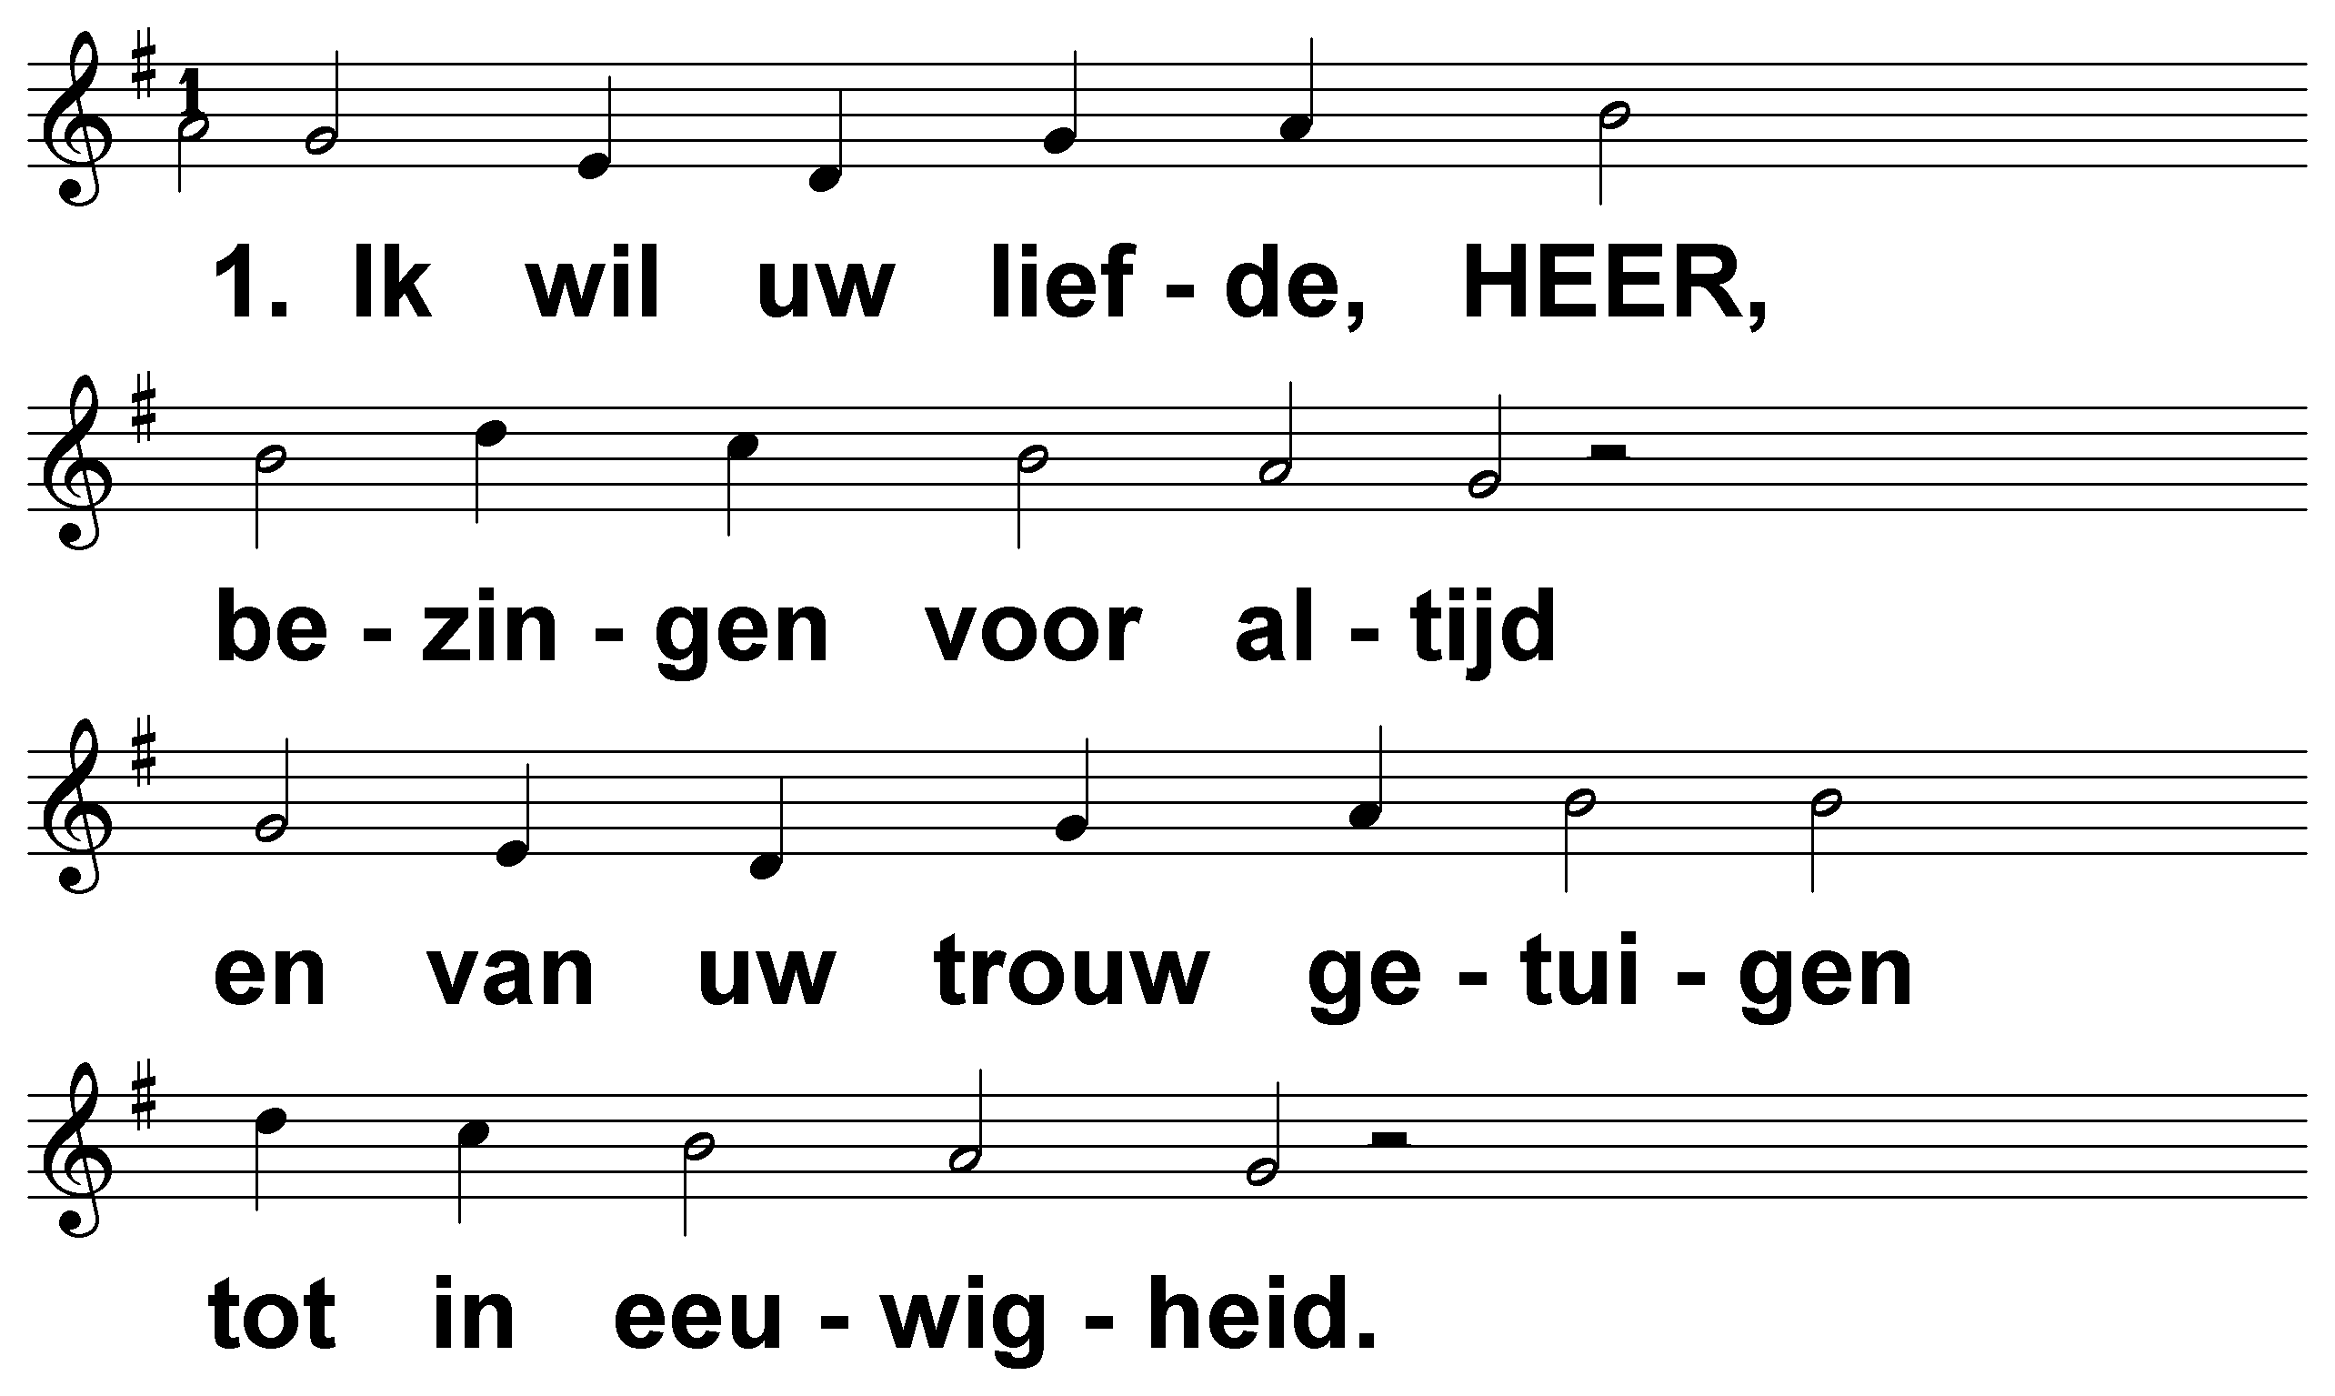
Psalm 89 (DNP) t. J.P. Kuijper; m. Genève 1562

Slide 2
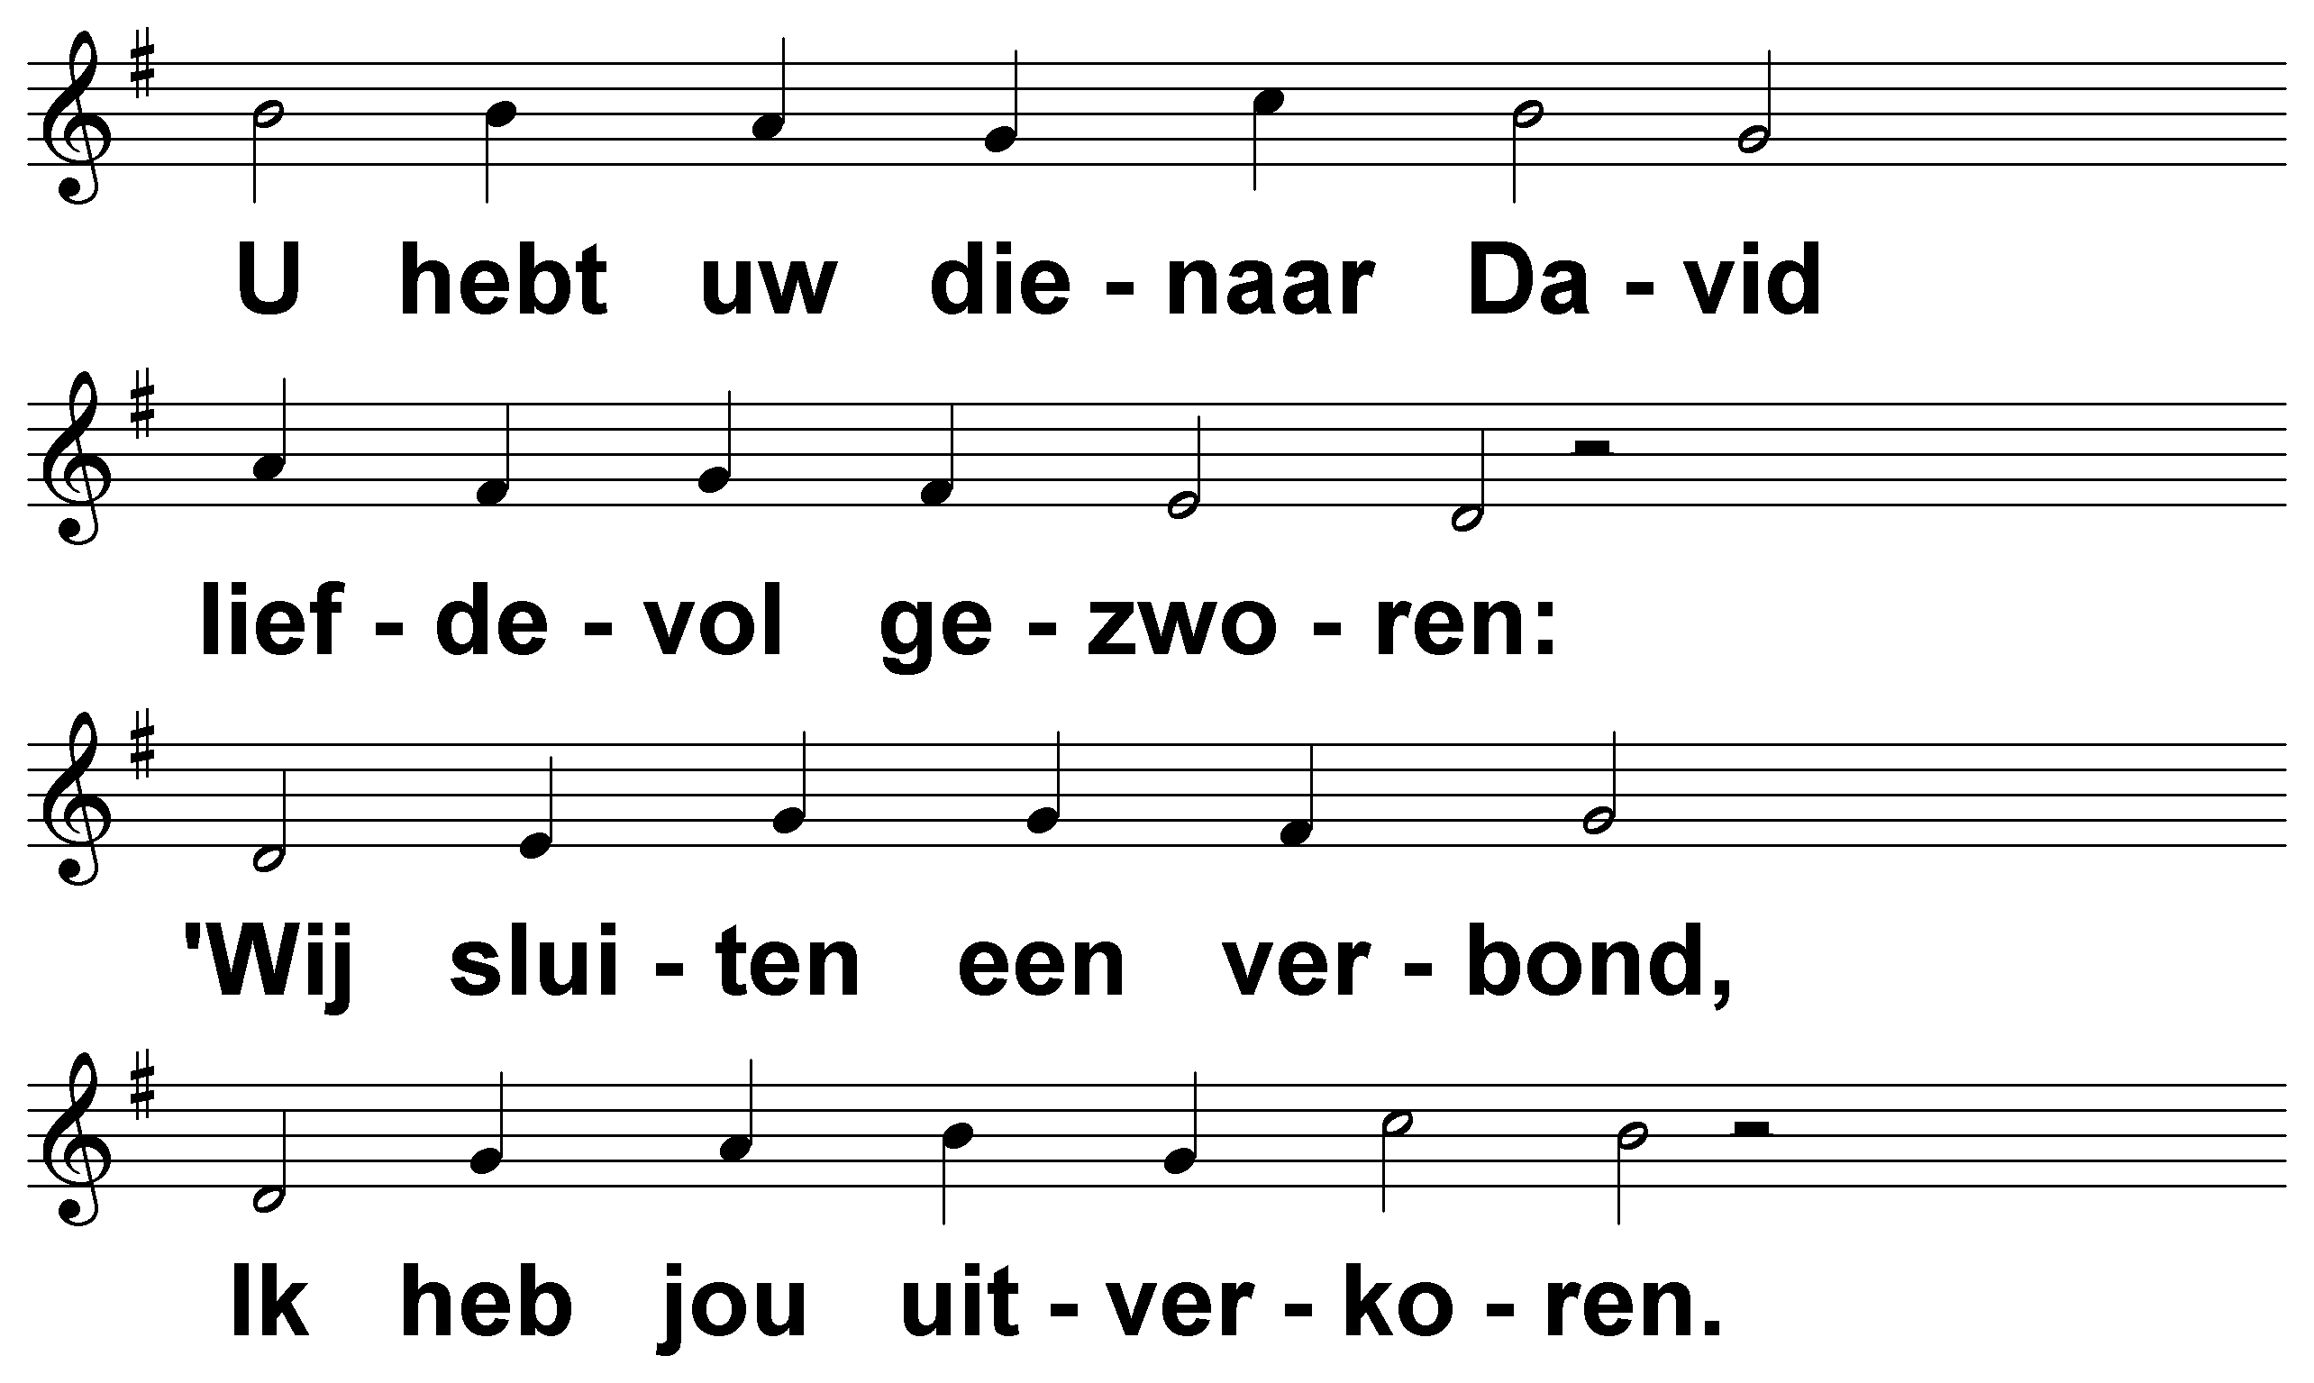
Psalm 89 (DNP) t. J.P. Kuijper; m. Genève 1562

Slide 3
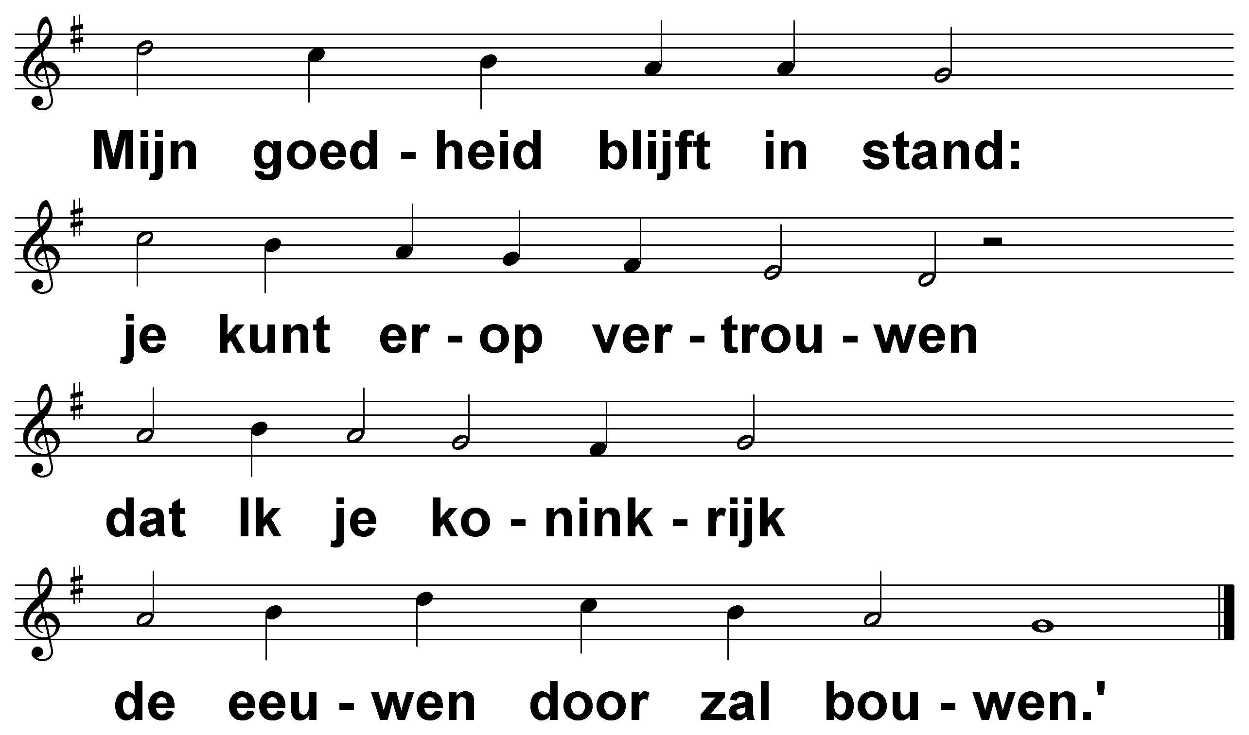
Psalm 89 (DNP) t. J.P. Kuijper; m. Genève 1562

Slide 4
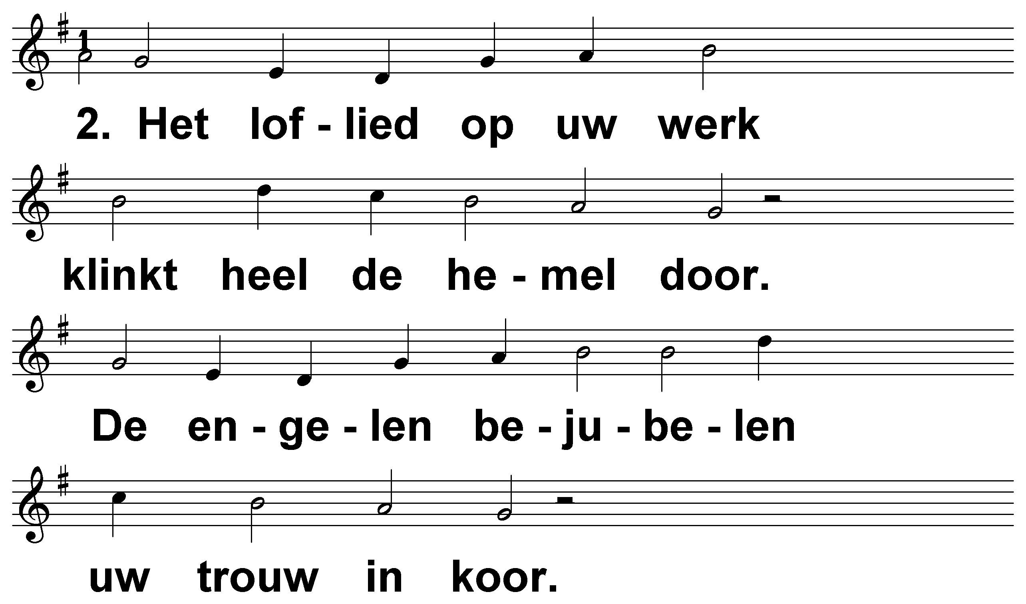
Psalm 89 (DNP) t. J.P. Kuijper; m. Genève 1562

Slide 5
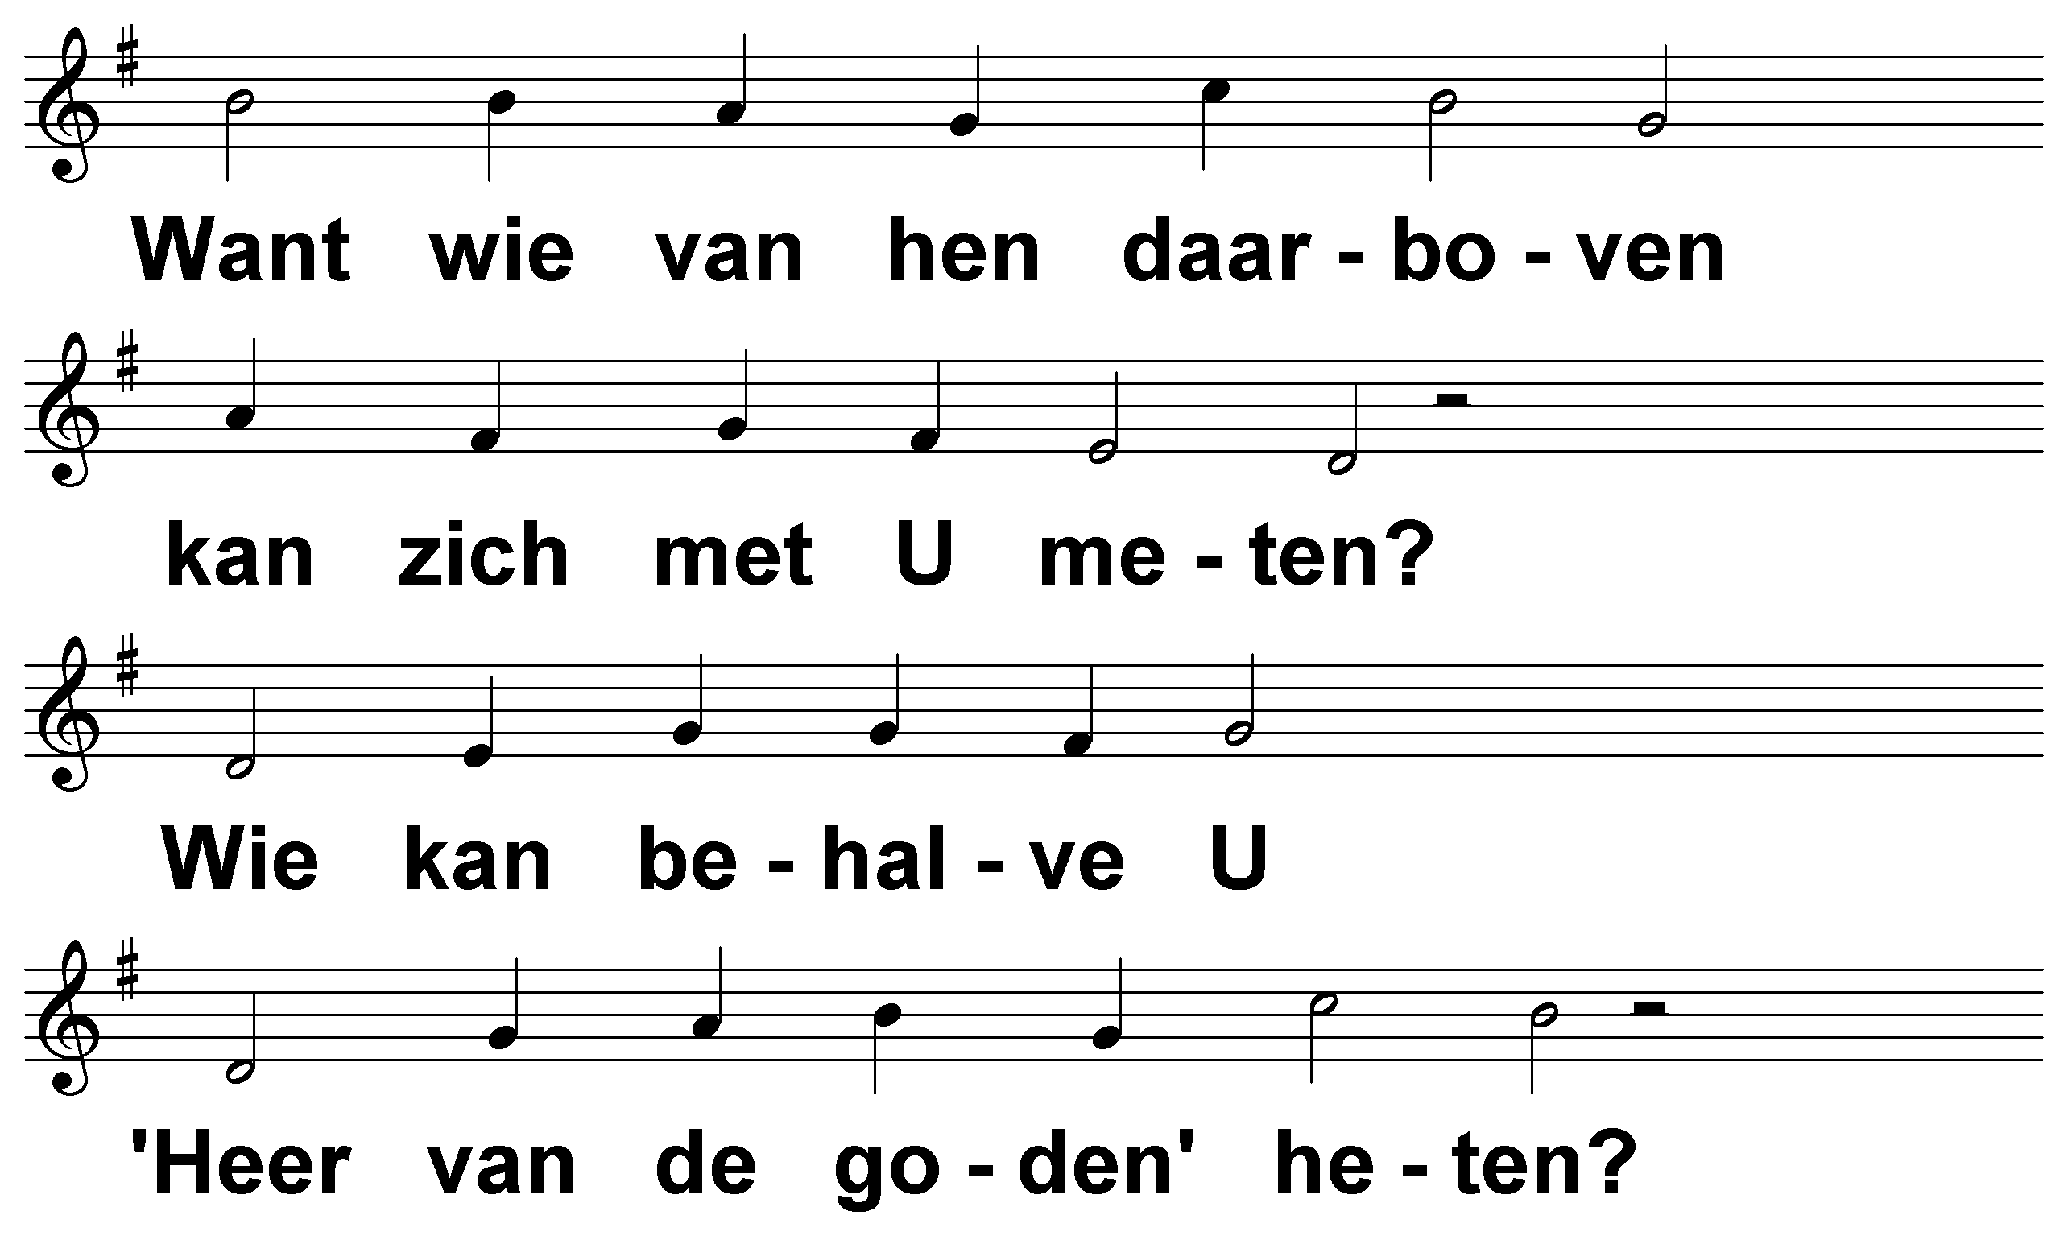
Psalm 89 (DNP) t. J.P. Kuijper; m. Genève 1562

Slide 6
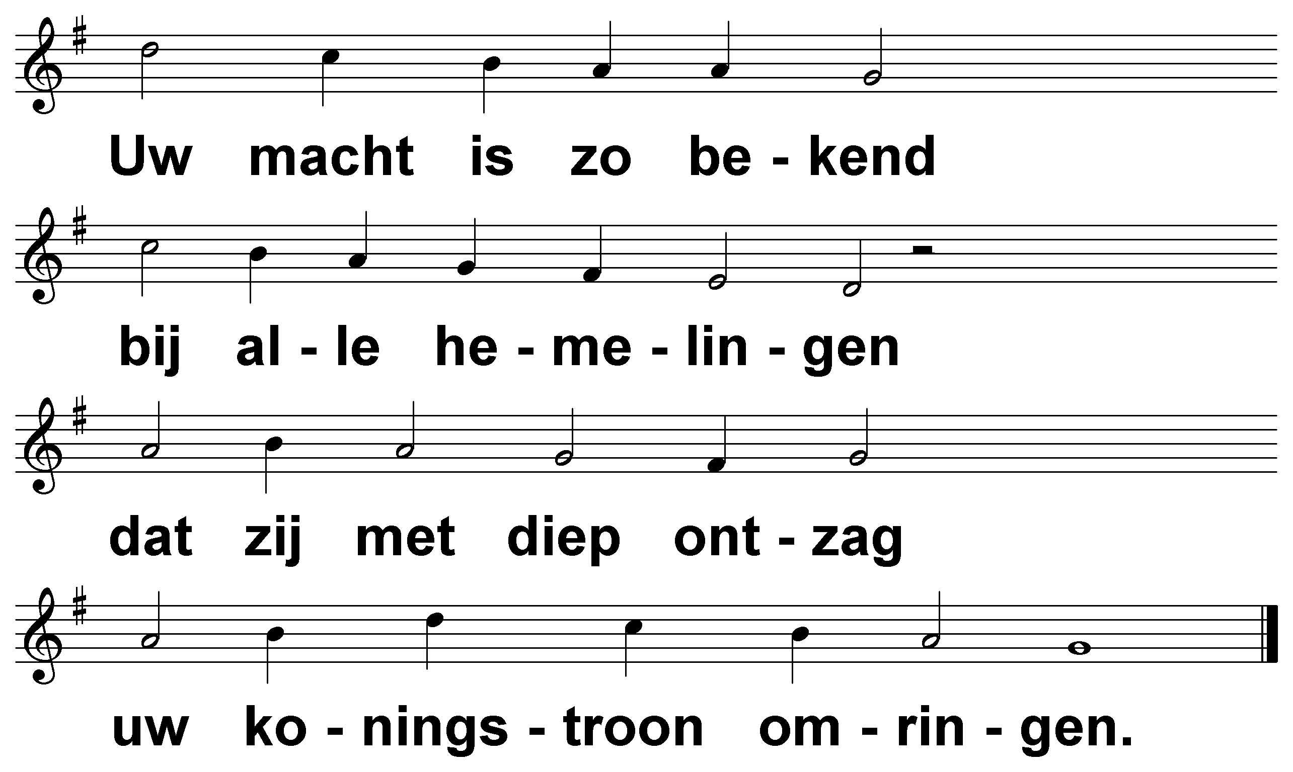
Psalm 89 (DNP) t. J.P. Kuijper; m. Genève 1562

Slide 7
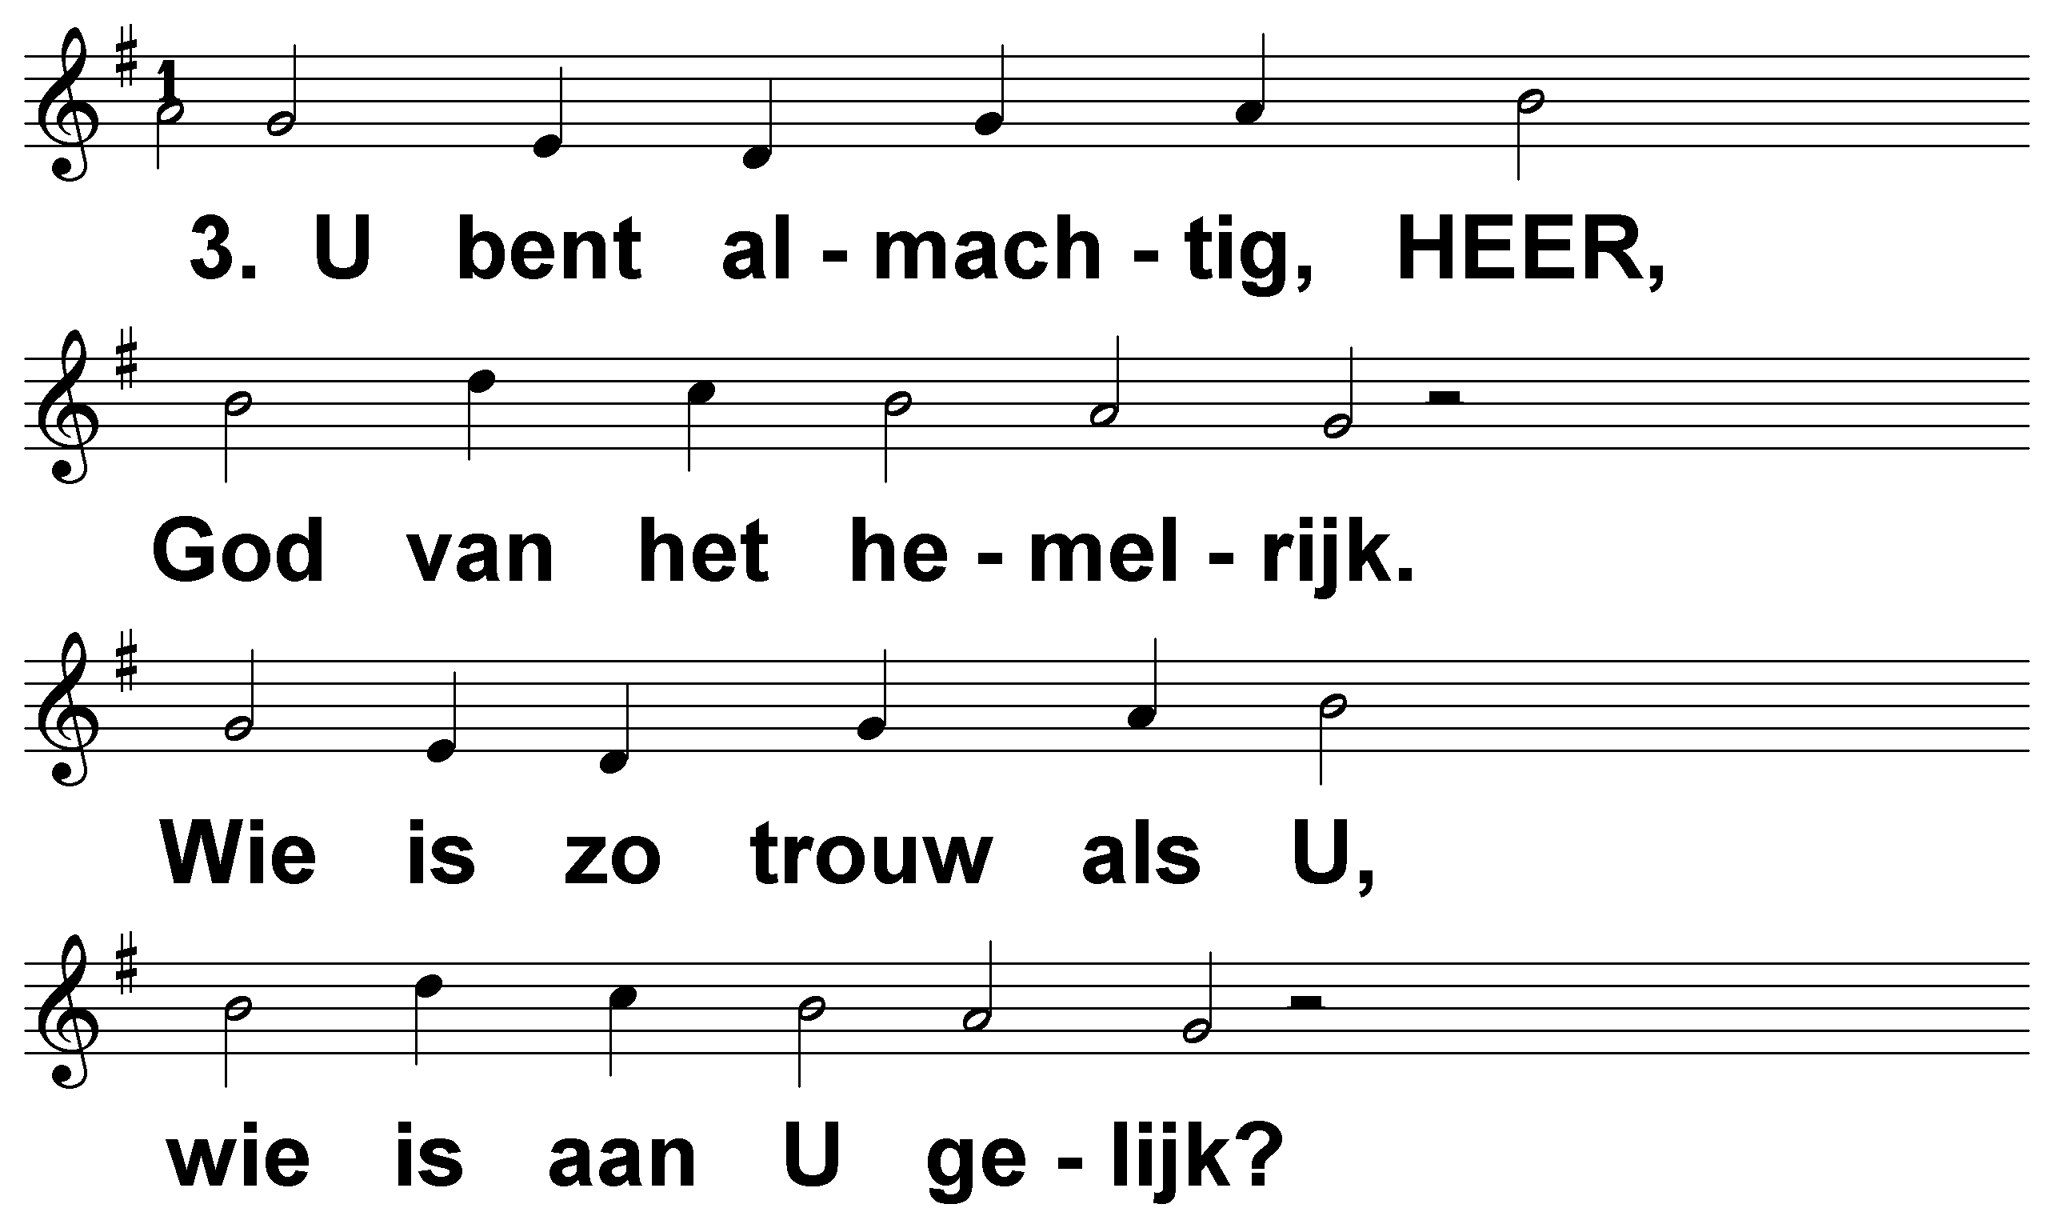
Psalm 89 (DNP) t. J.P. Kuijper; m. Genève 1562

Slide 8
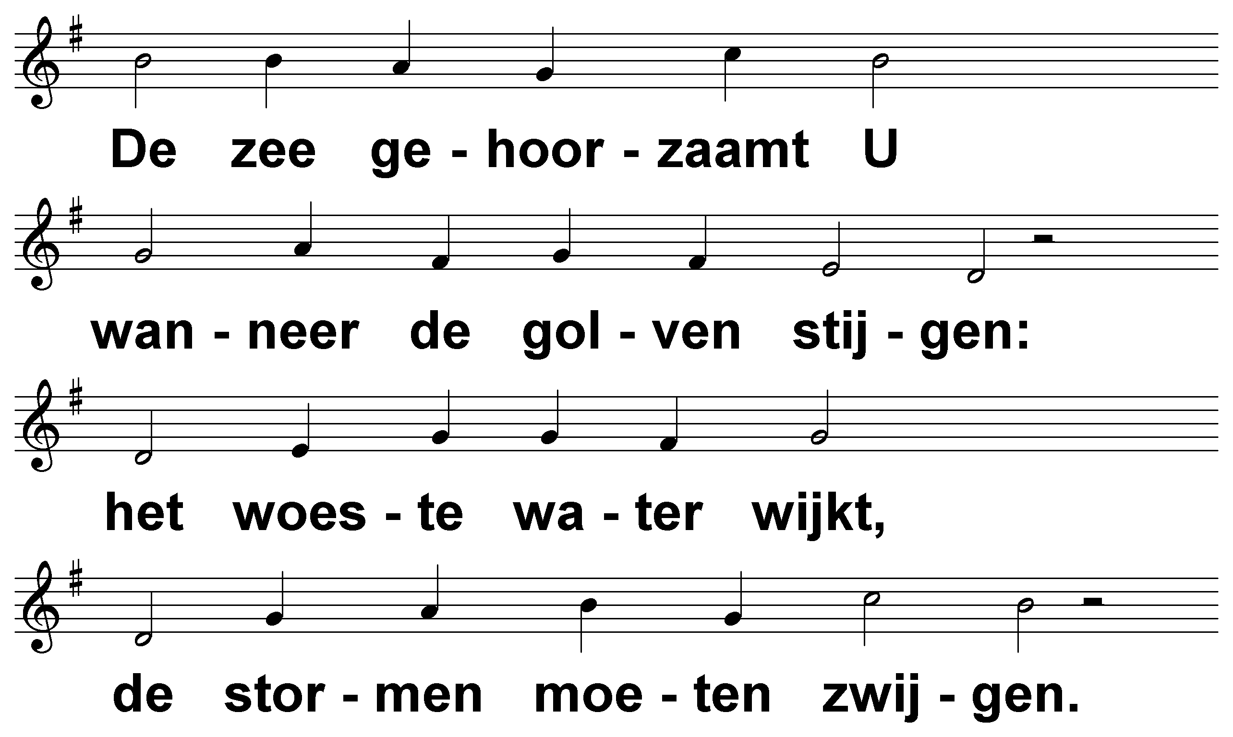
Psalm 89 (DNP) t. J.P. Kuijper; m. Genève 1562

Slide 9
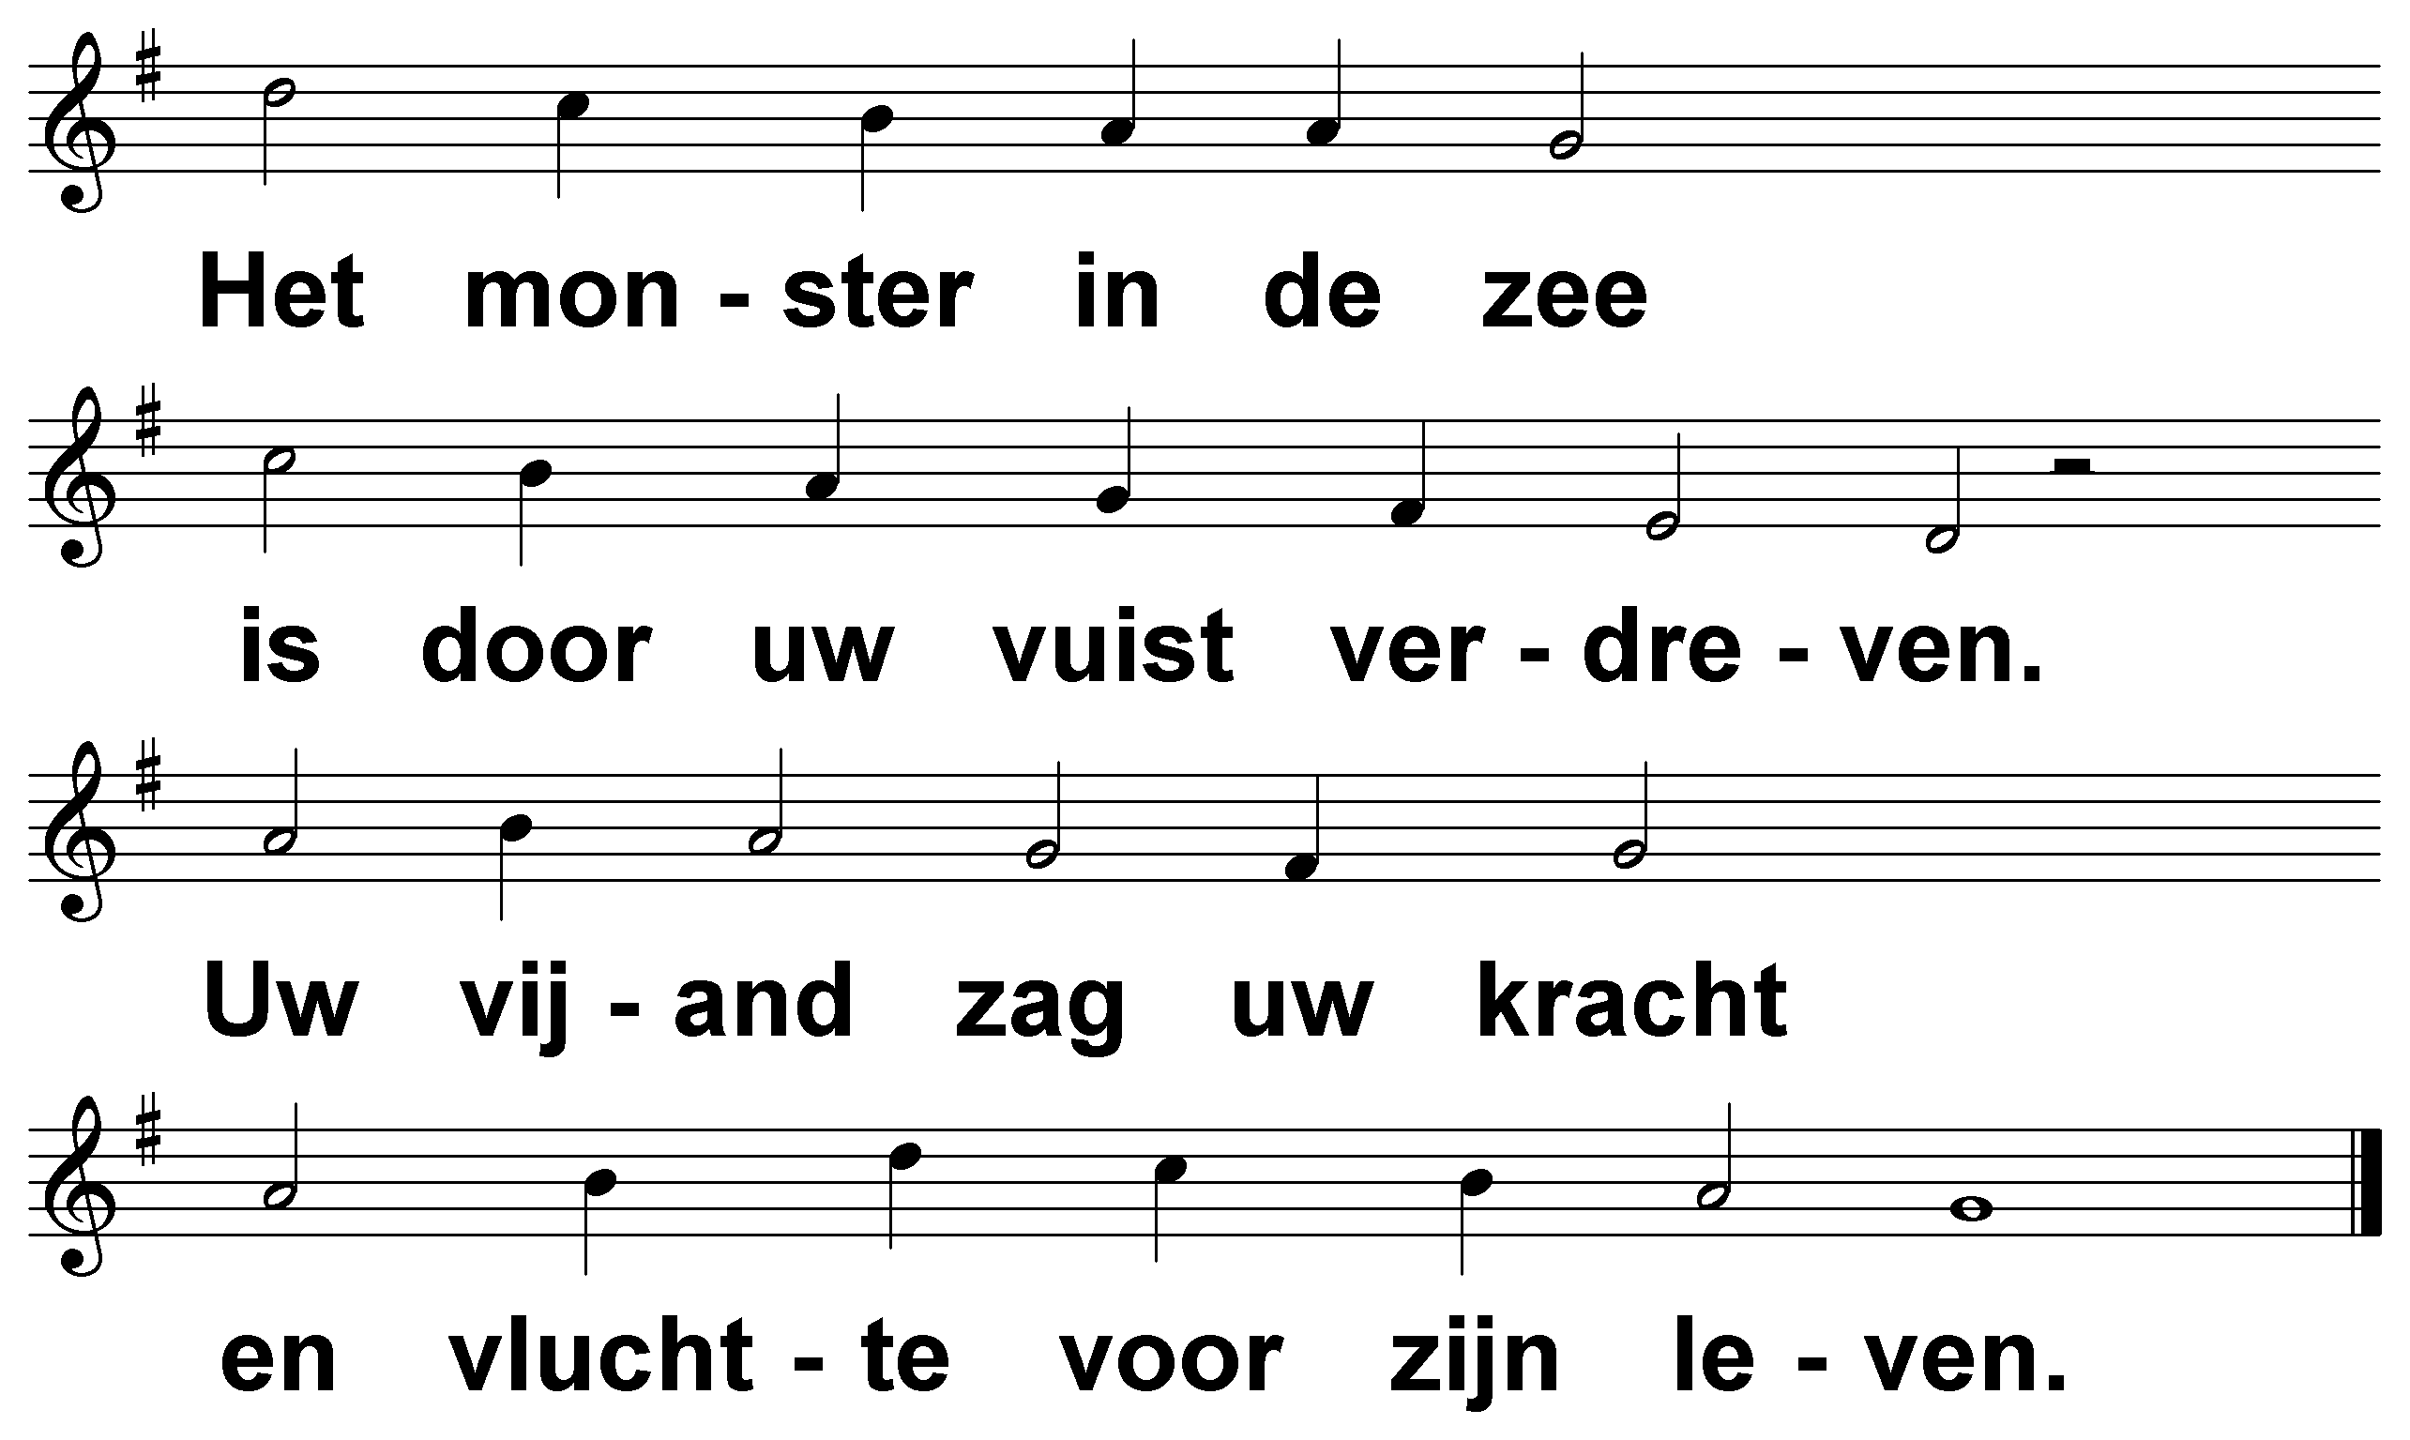
Psalm 89 (DNP) t. J.P. Kuijper; m. Genève 1562

Slide 10
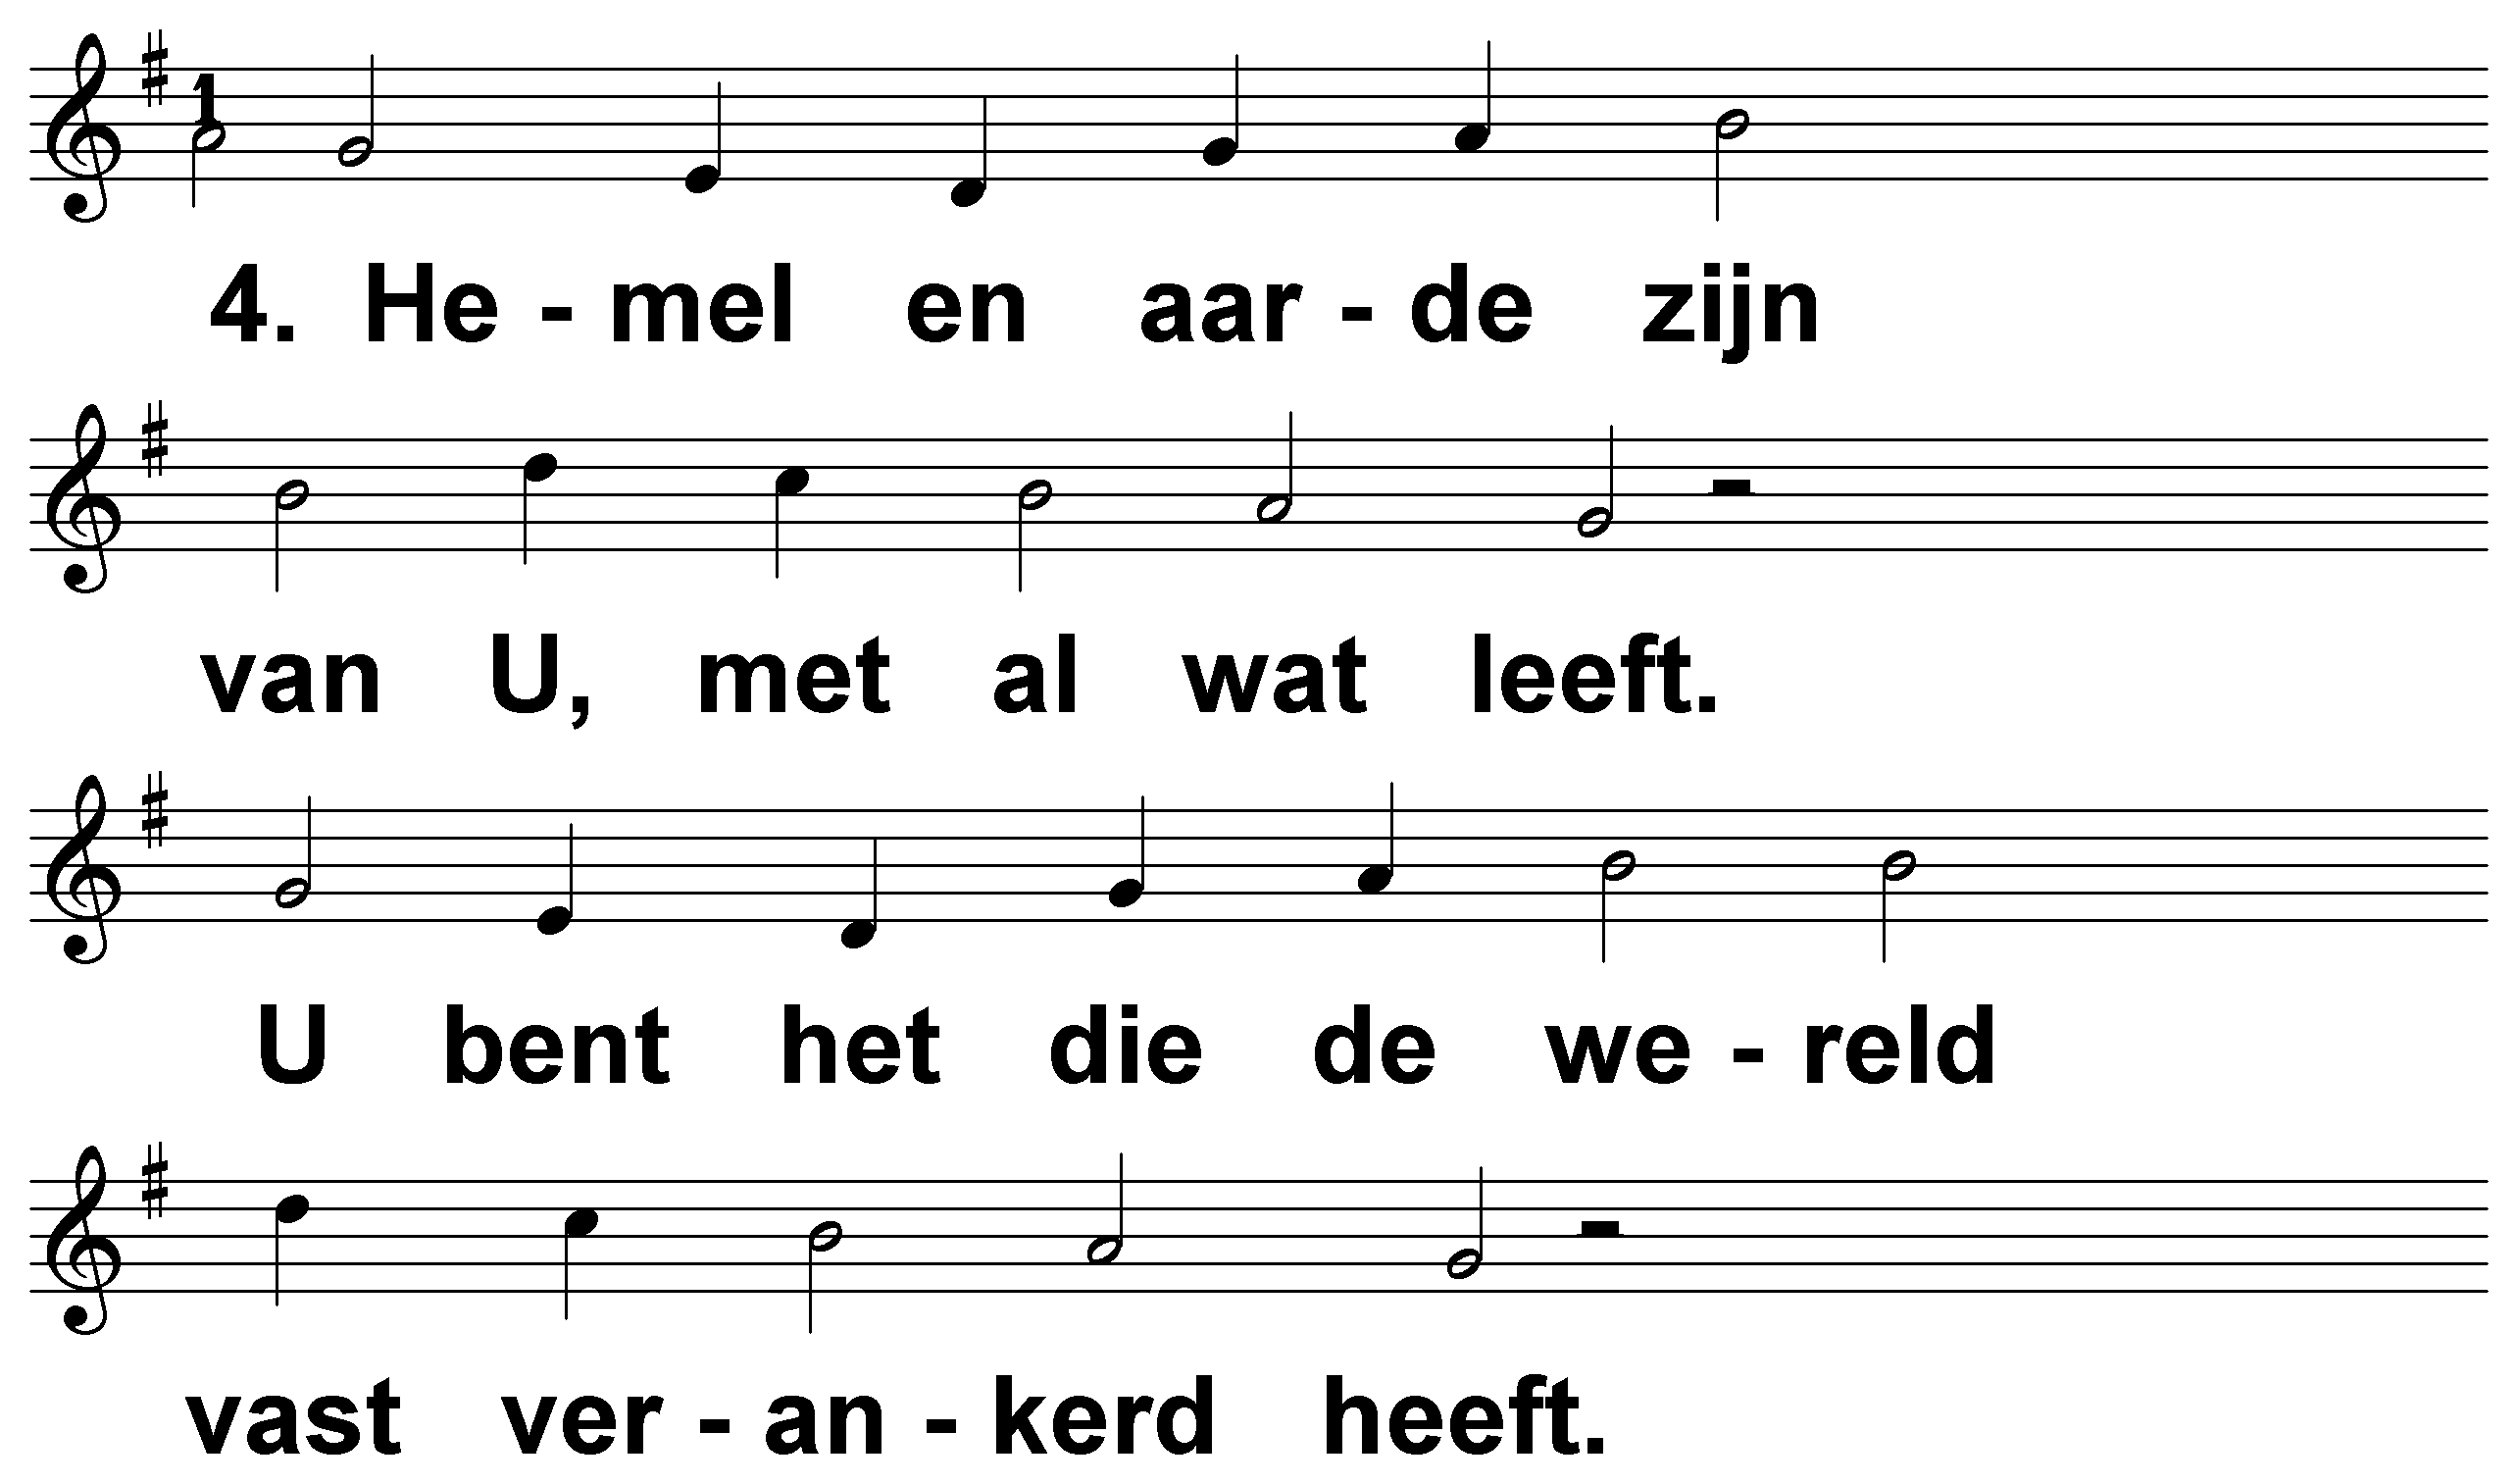
Psalm 89 (DNP) t. J.P. Kuijper; m. Genève 1562

Slide 11
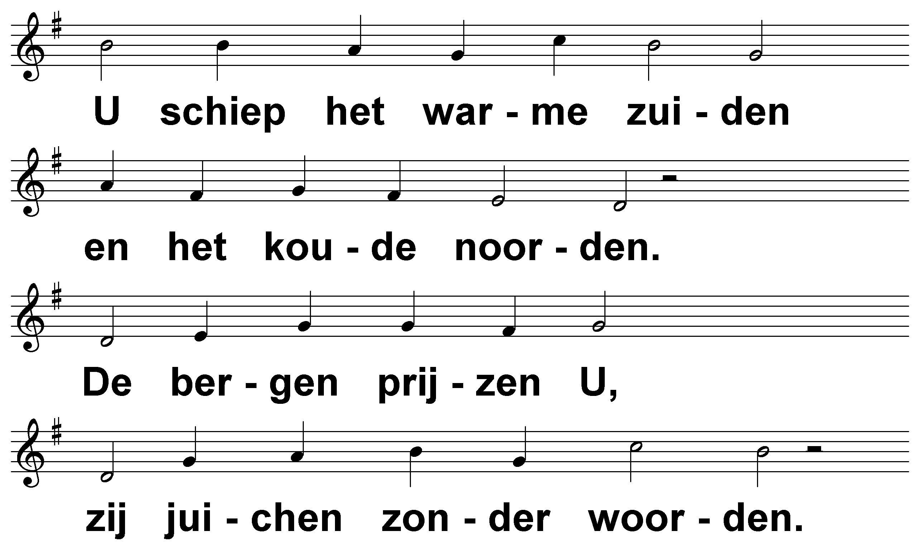
Psalm 89 (DNP) t. J.P. Kuijper; m. Genève 1562

Slide 12
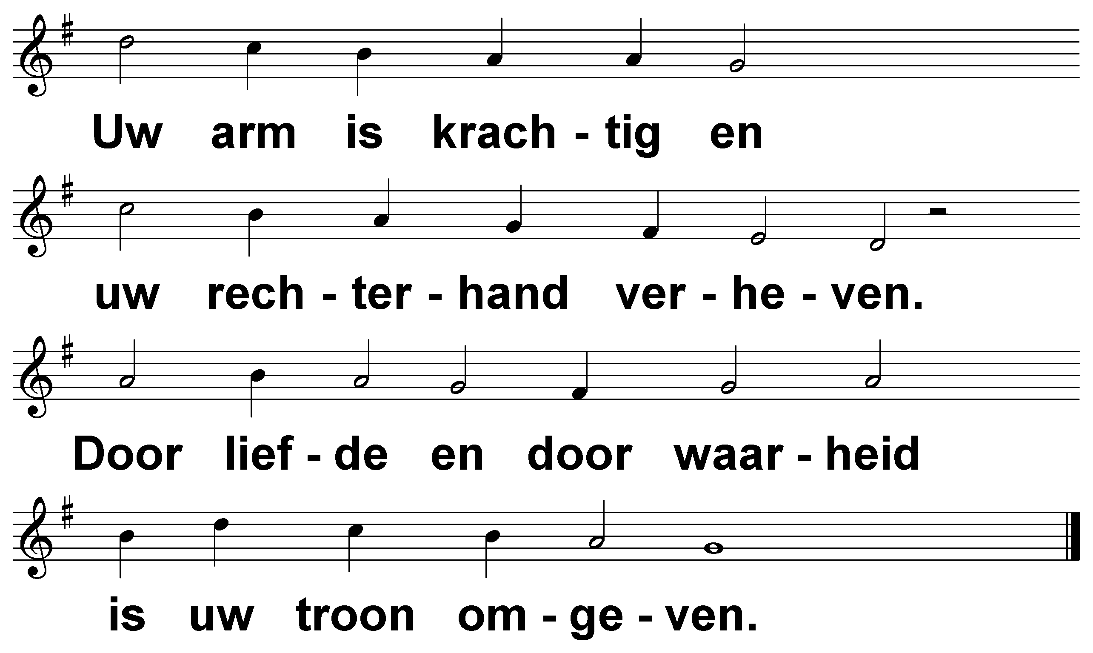
Psalm 89 (DNP) t. J.P. Kuijper; m. Genève 1562

Slide 13
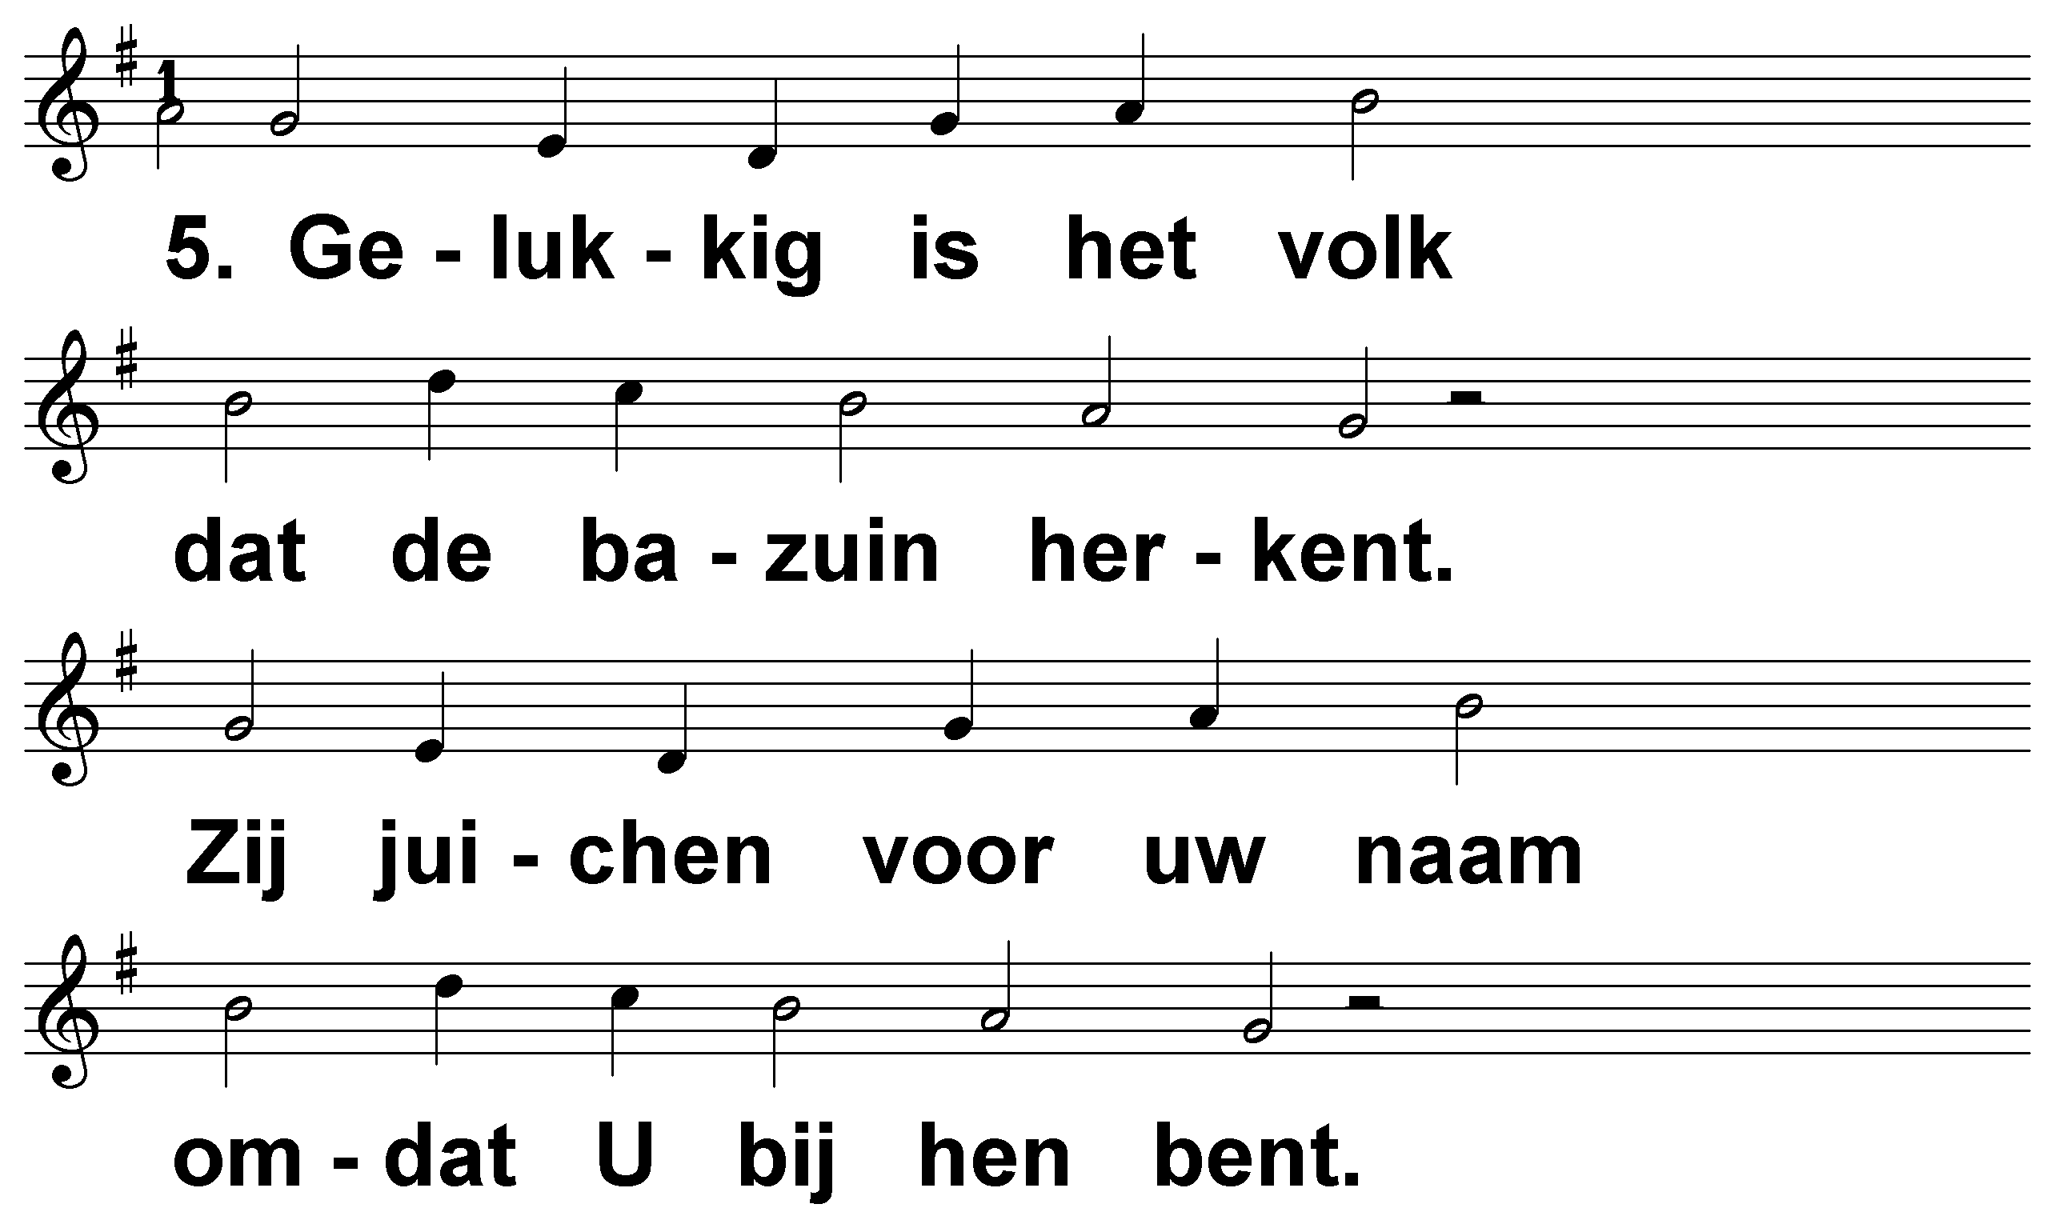
Psalm 89 (DNP) t. J.P. Kuijper; m. Genève 1562

Slide 14
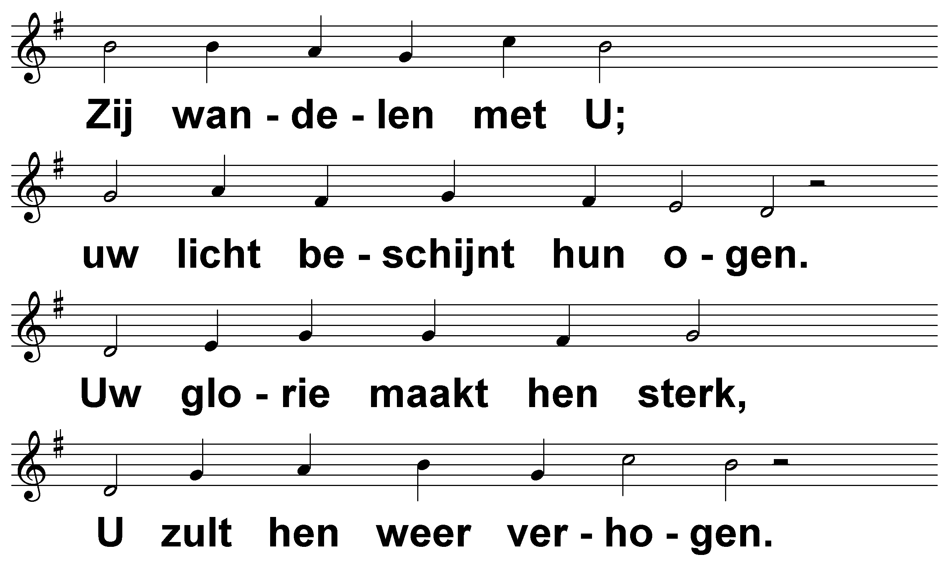
Psalm 89 (DNP) t. J.P. Kuijper; m. Genève 1562

Slide 15
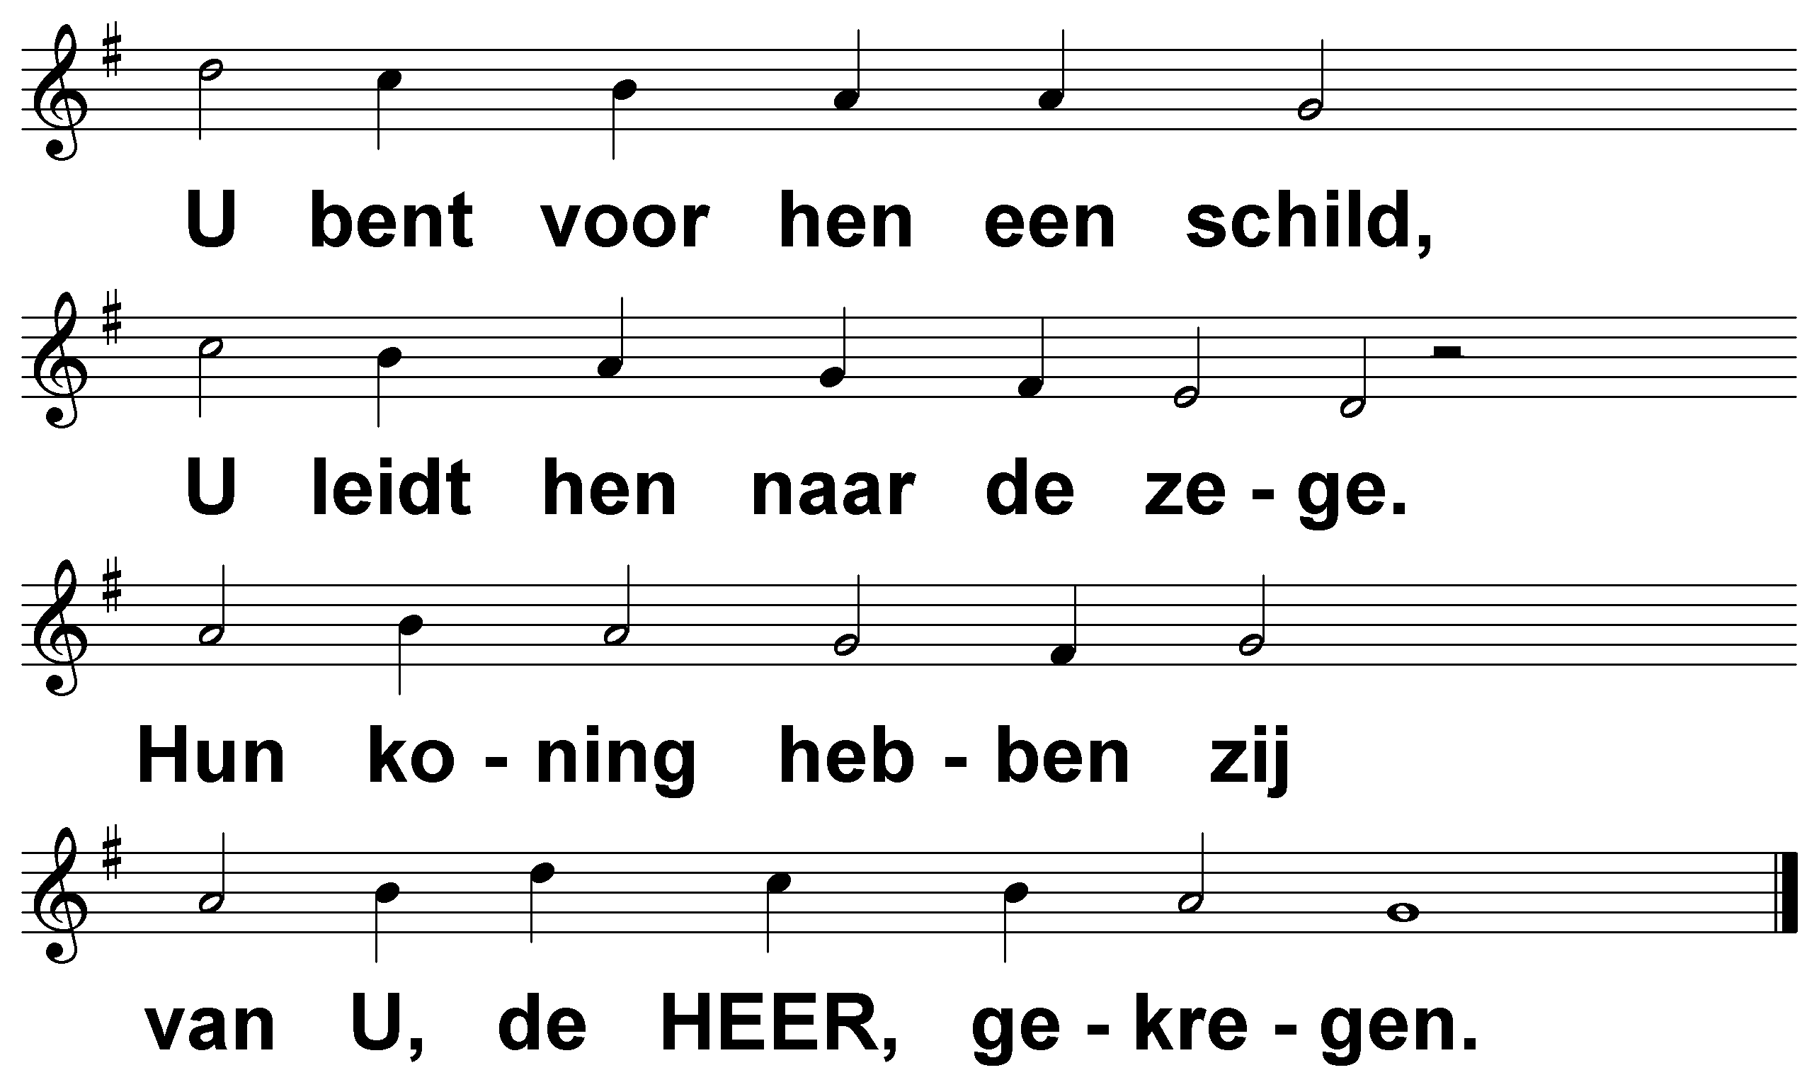
Psalm 89 (DNP) t. J.P. Kuijper; m. Genève 1562

Slide 16
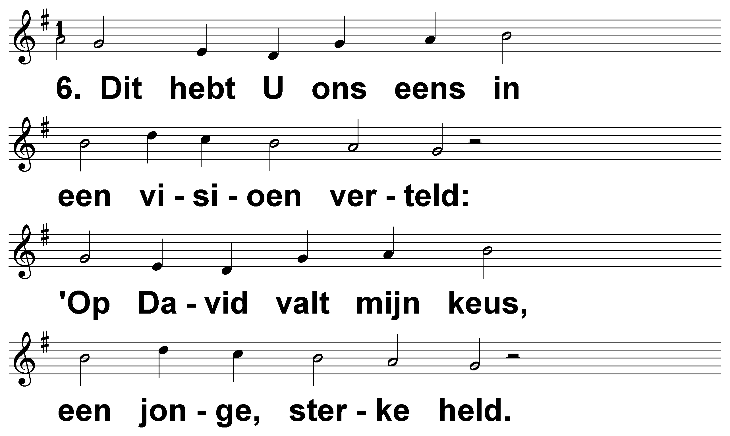
Psalm 89 (DNP) t. J.P. Kuijper; m. Genève 1562

Slide 17
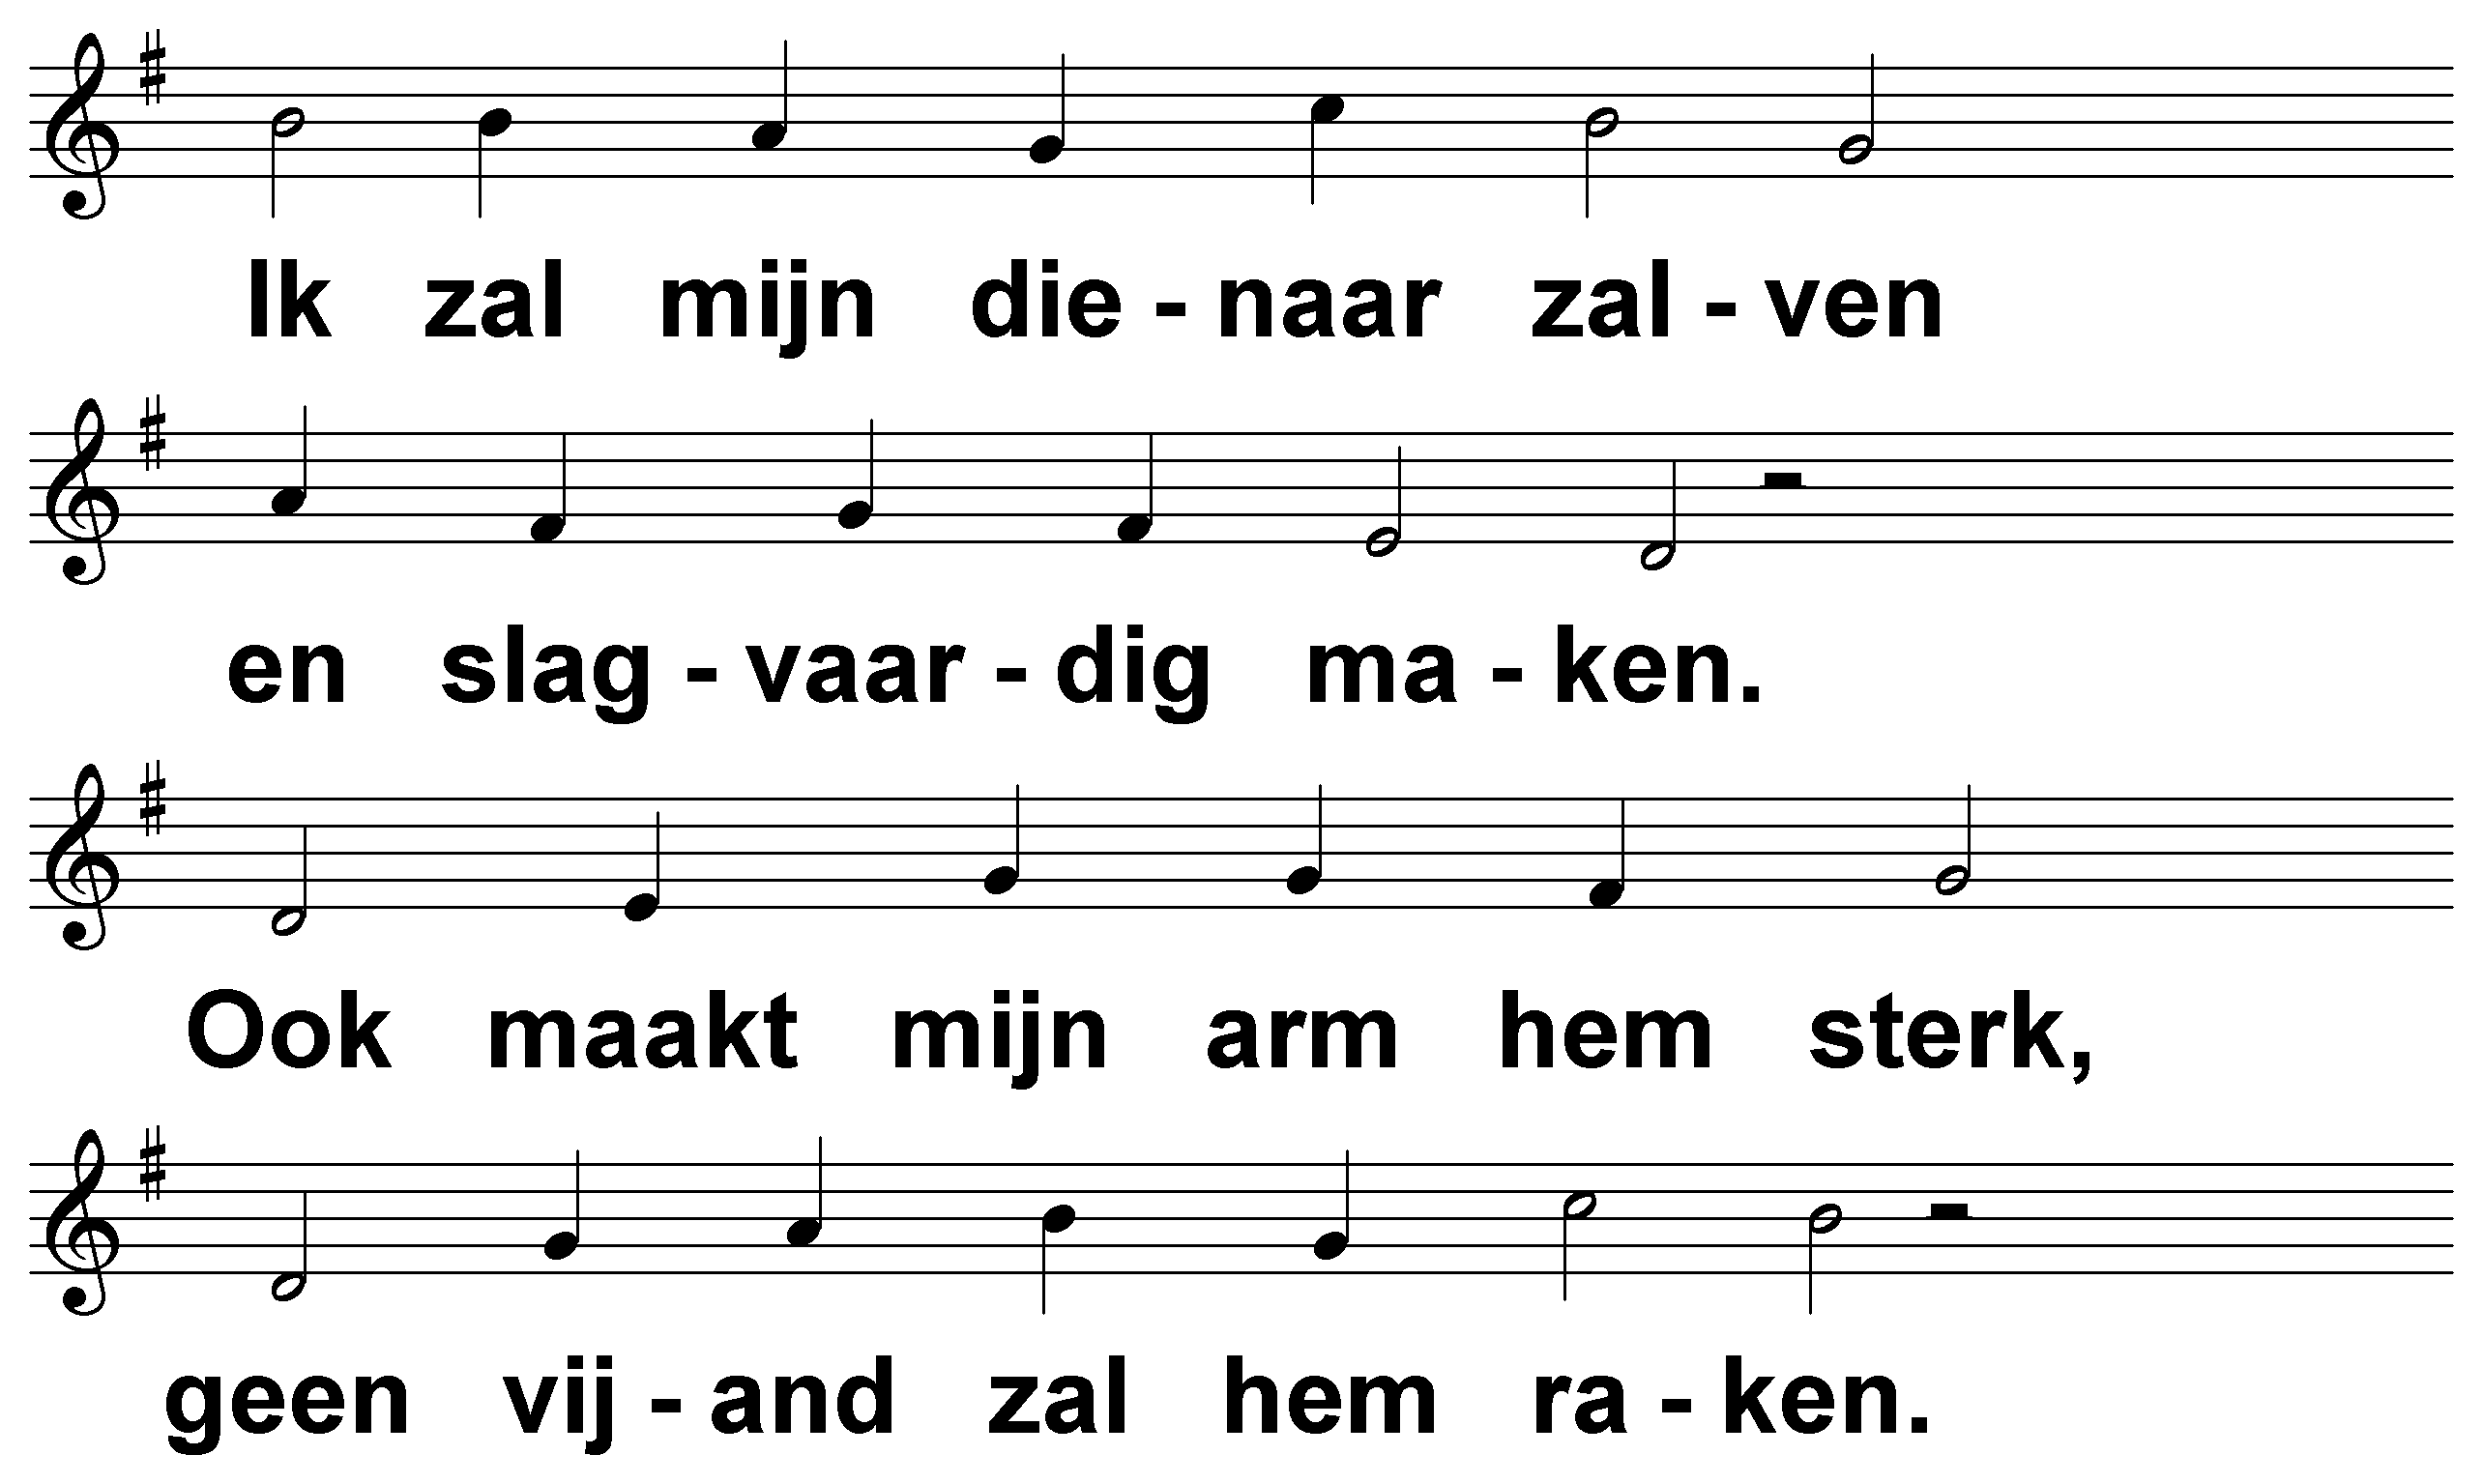
Psalm 89 (DNP) t. J.P. Kuijper; m. Genève 1562

Slide 18
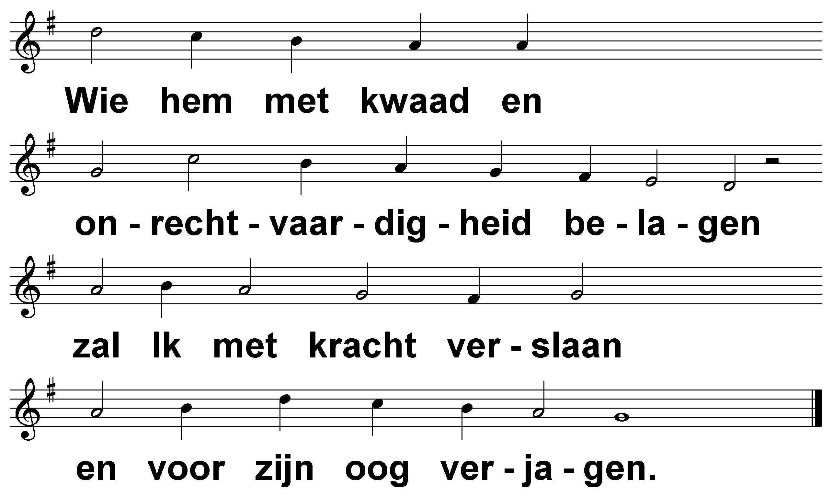
Psalm 89 (DNP) t. J.P. Kuijper; m. Genève 1562

Slide 19
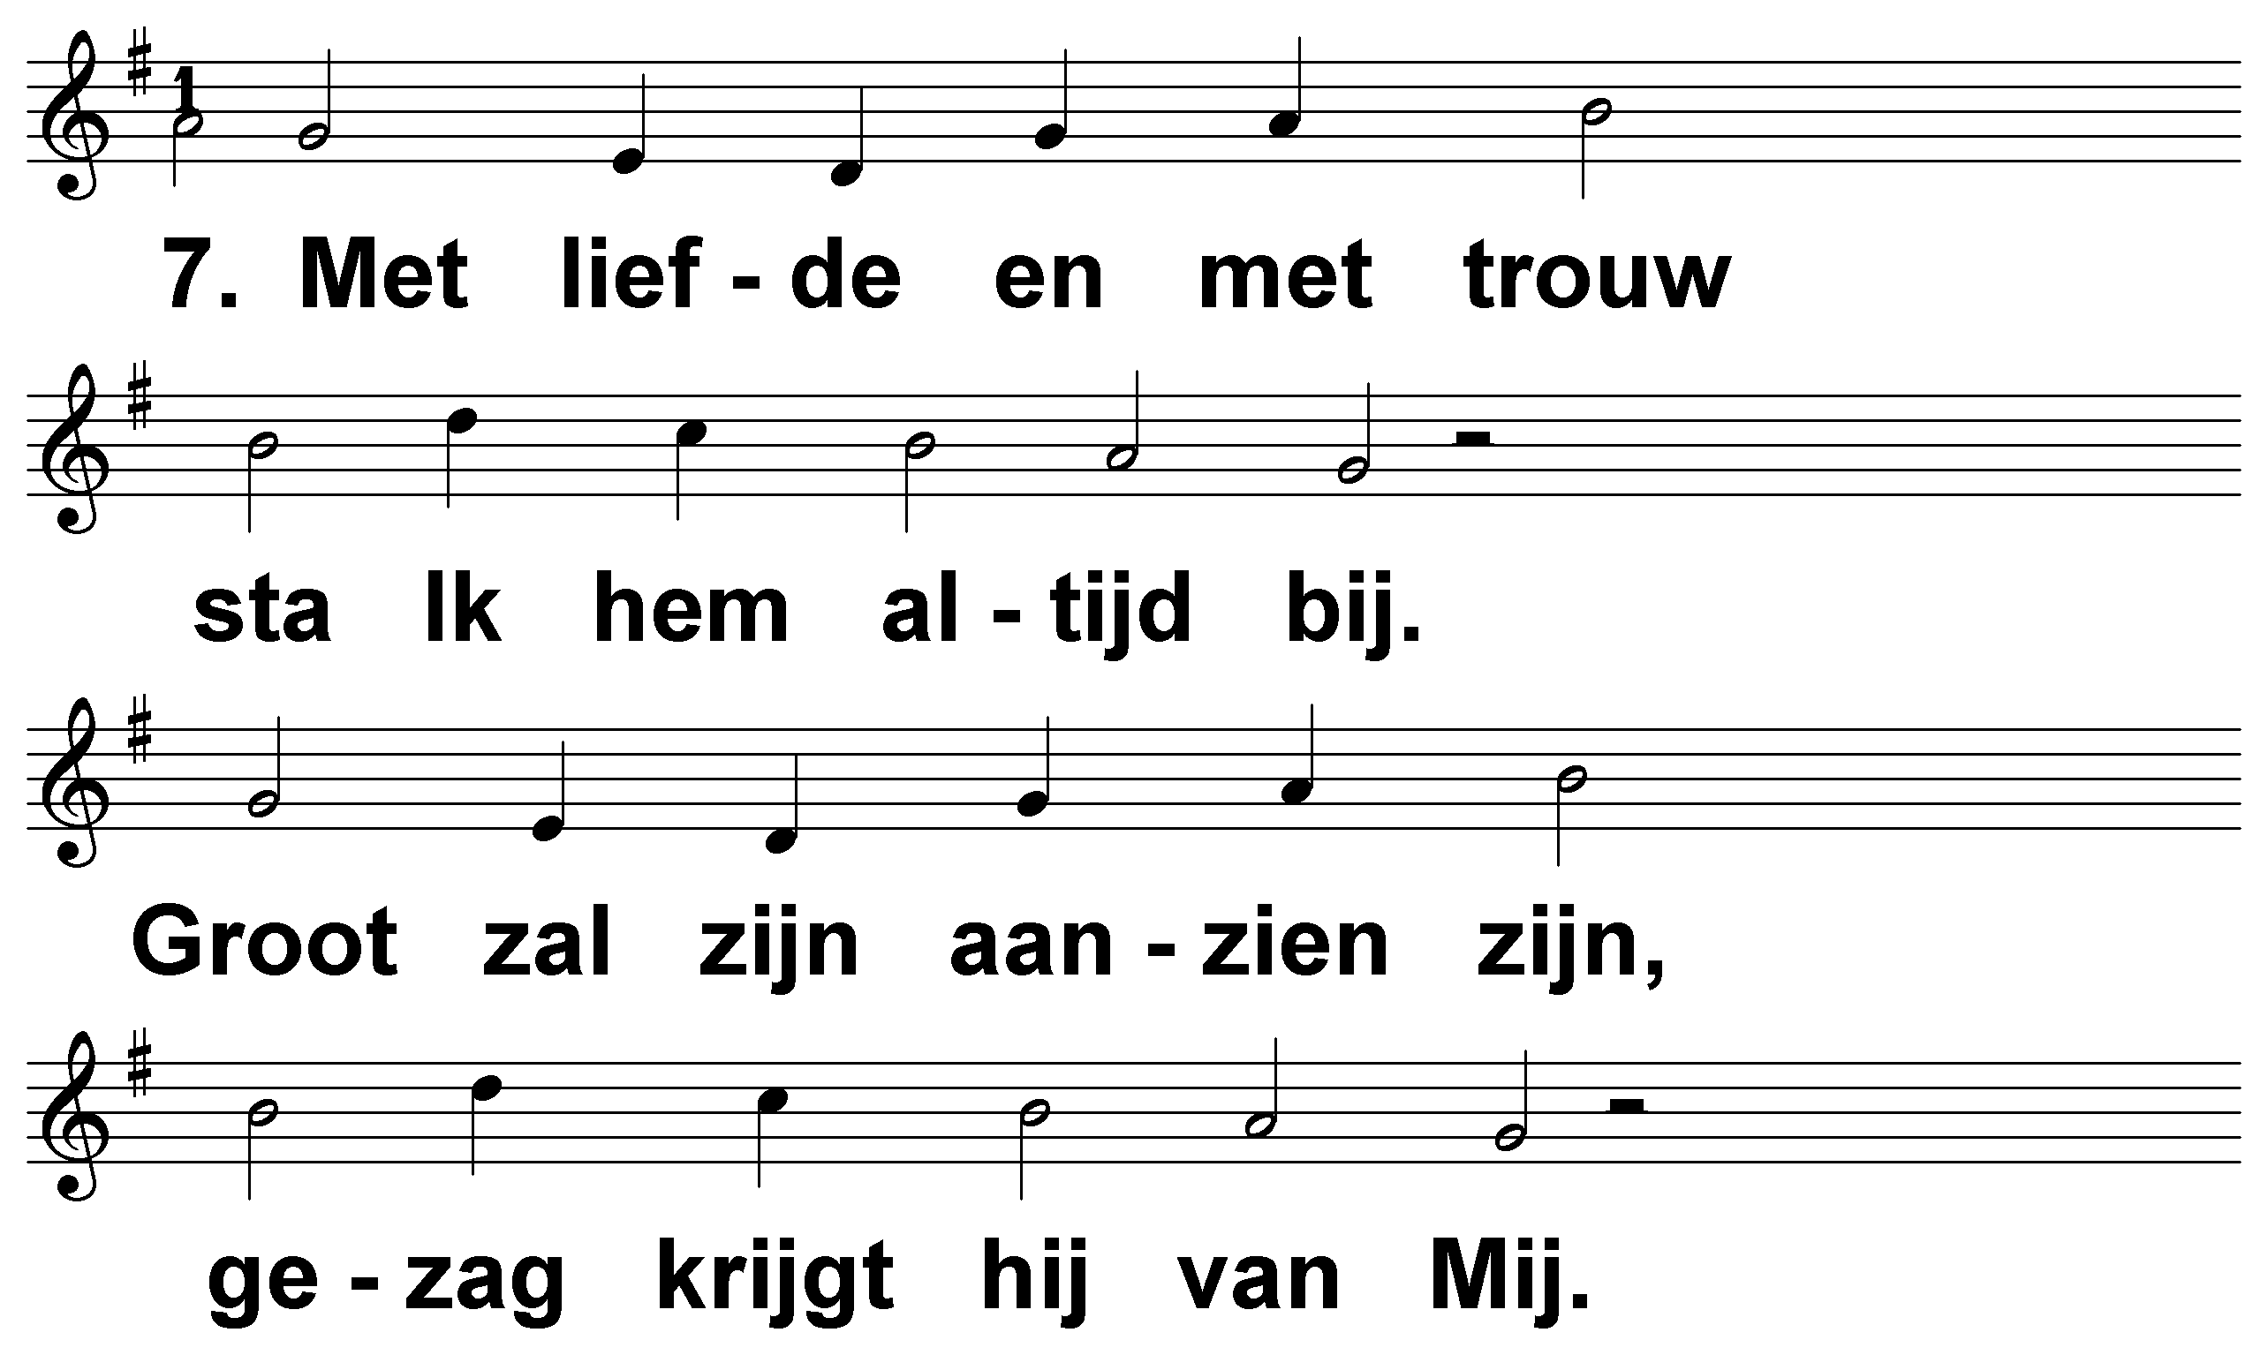
Psalm 89 (DNP) t. J.P. Kuijper; m. Genève 1562

Slide 20
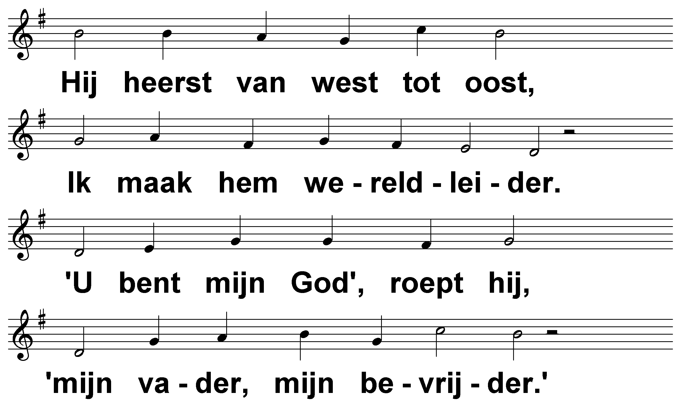
Psalm 89 (DNP) t. J.P. Kuijper; m. Genève 1562

Slide 21
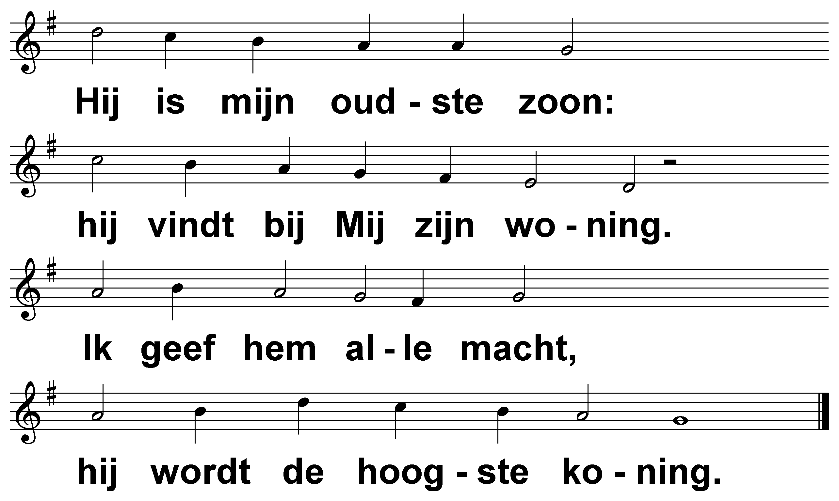
Psalm 89 (DNP) t. J.P. Kuijper; m. Genève 1562

Slide 22
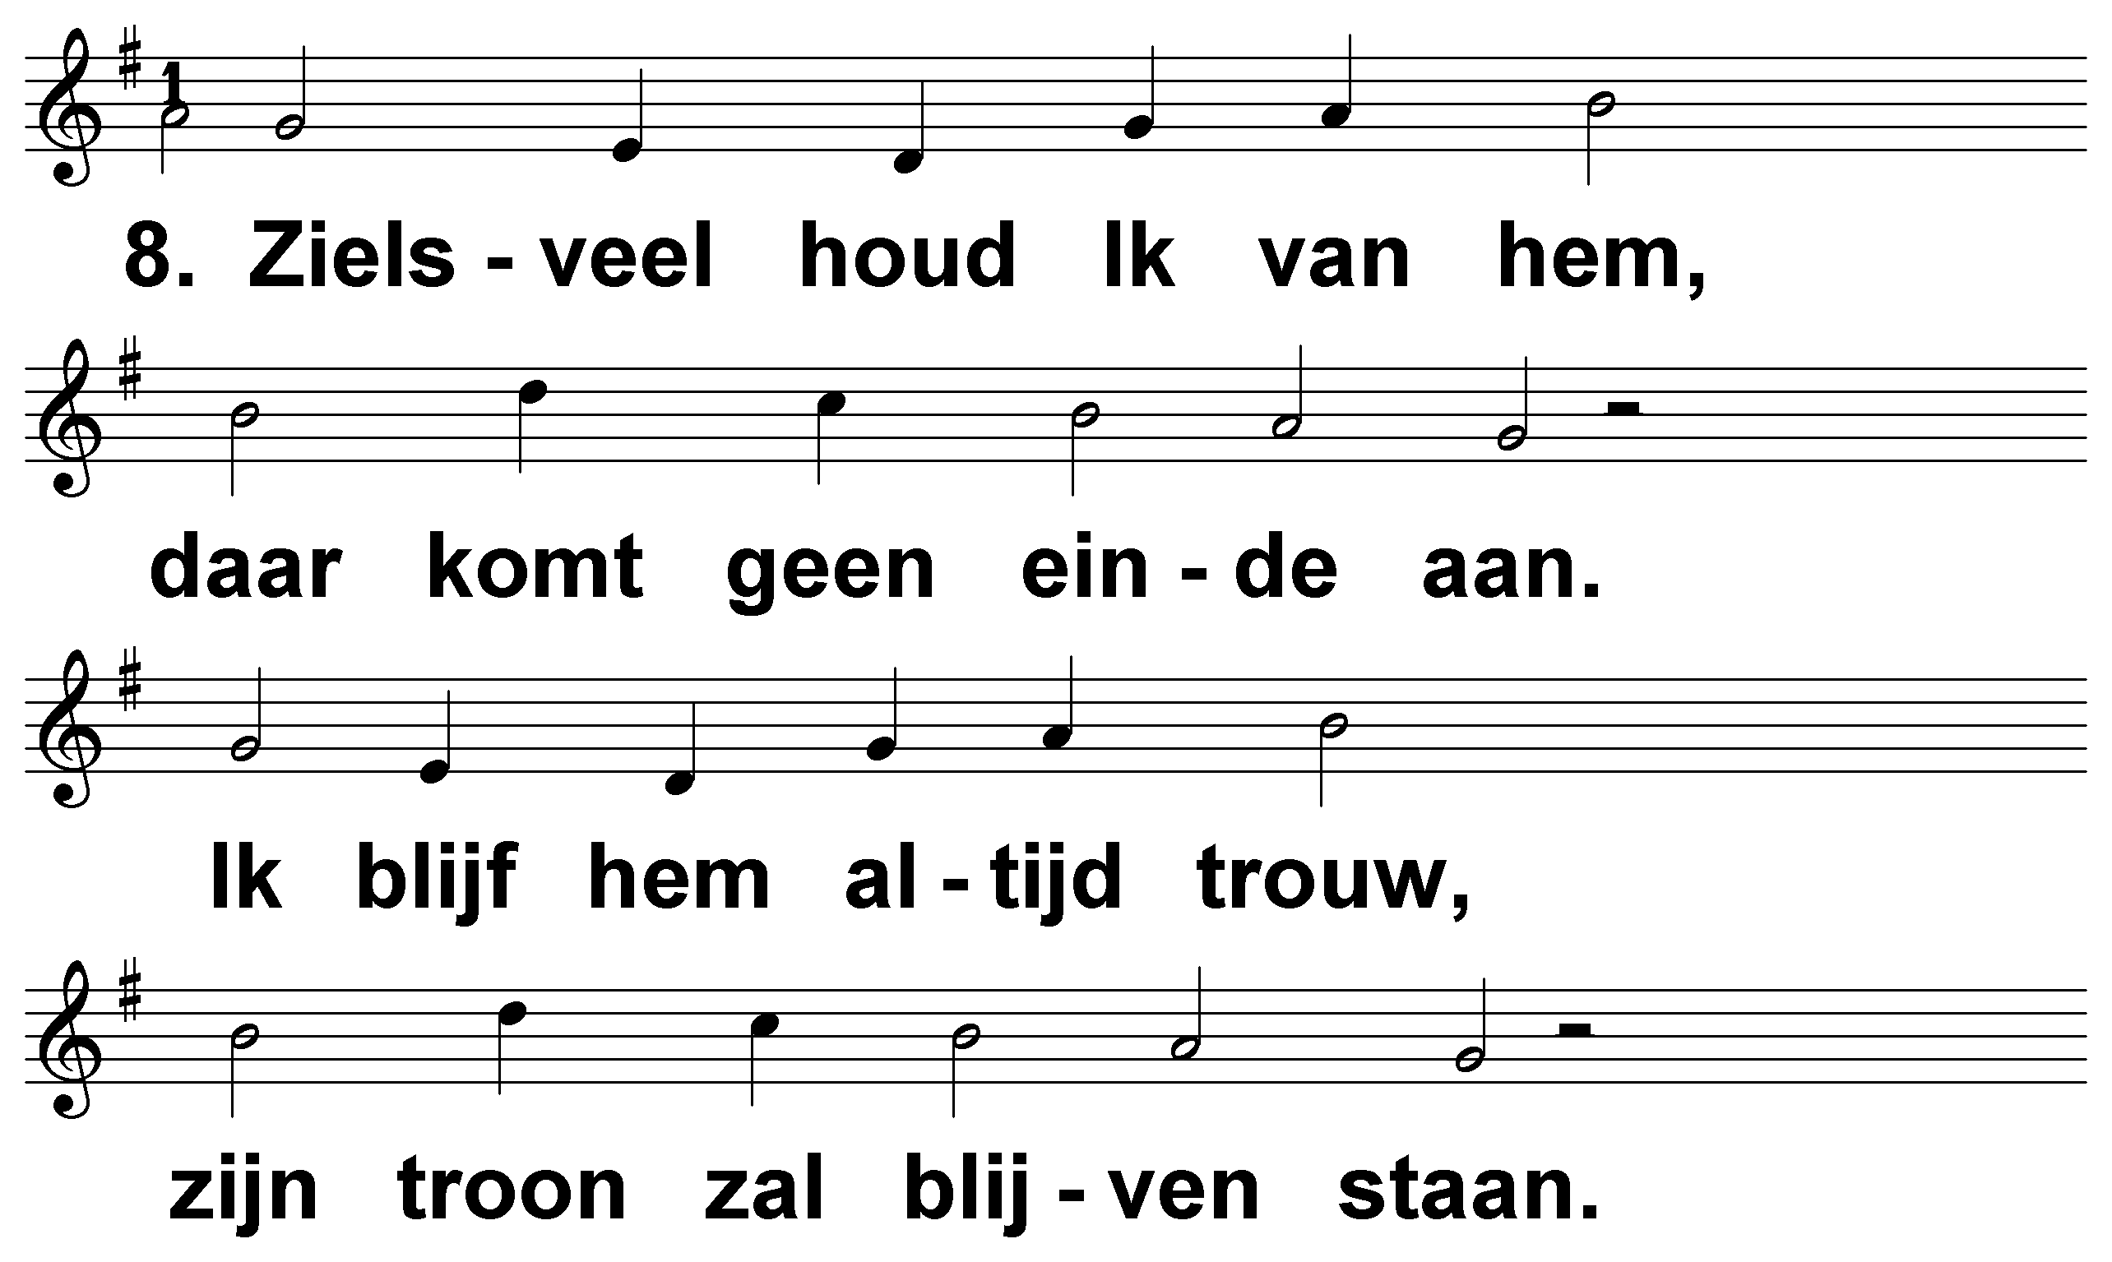
Psalm 89 (DNP) t. J.P. Kuijper; m. Genève 1562

Slide 23
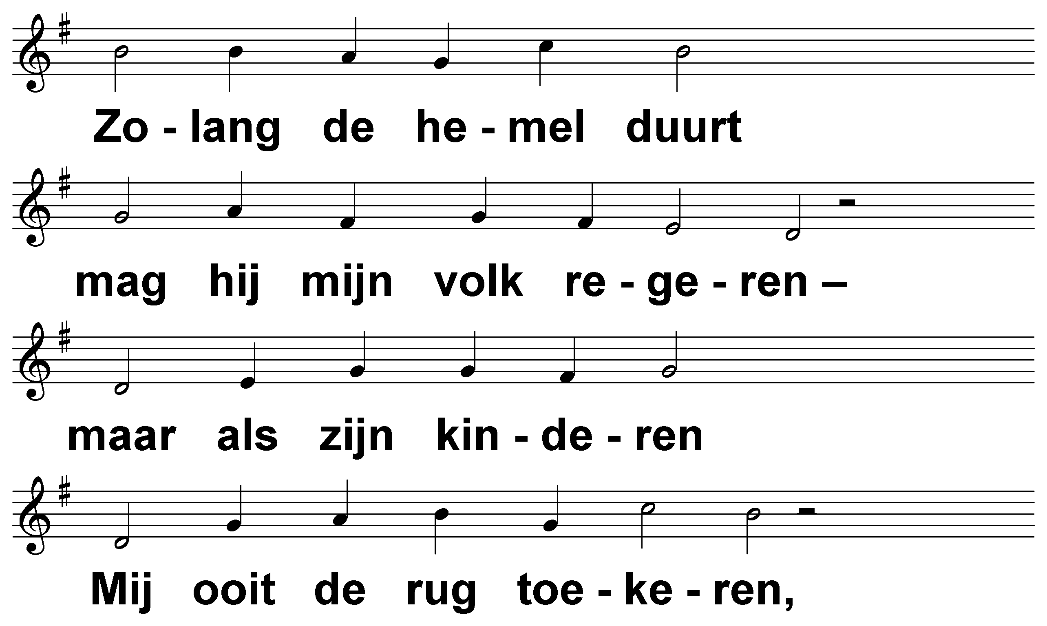
Psalm 89 (DNP) t. J.P. Kuijper; m. Genève 1562

Slide 24
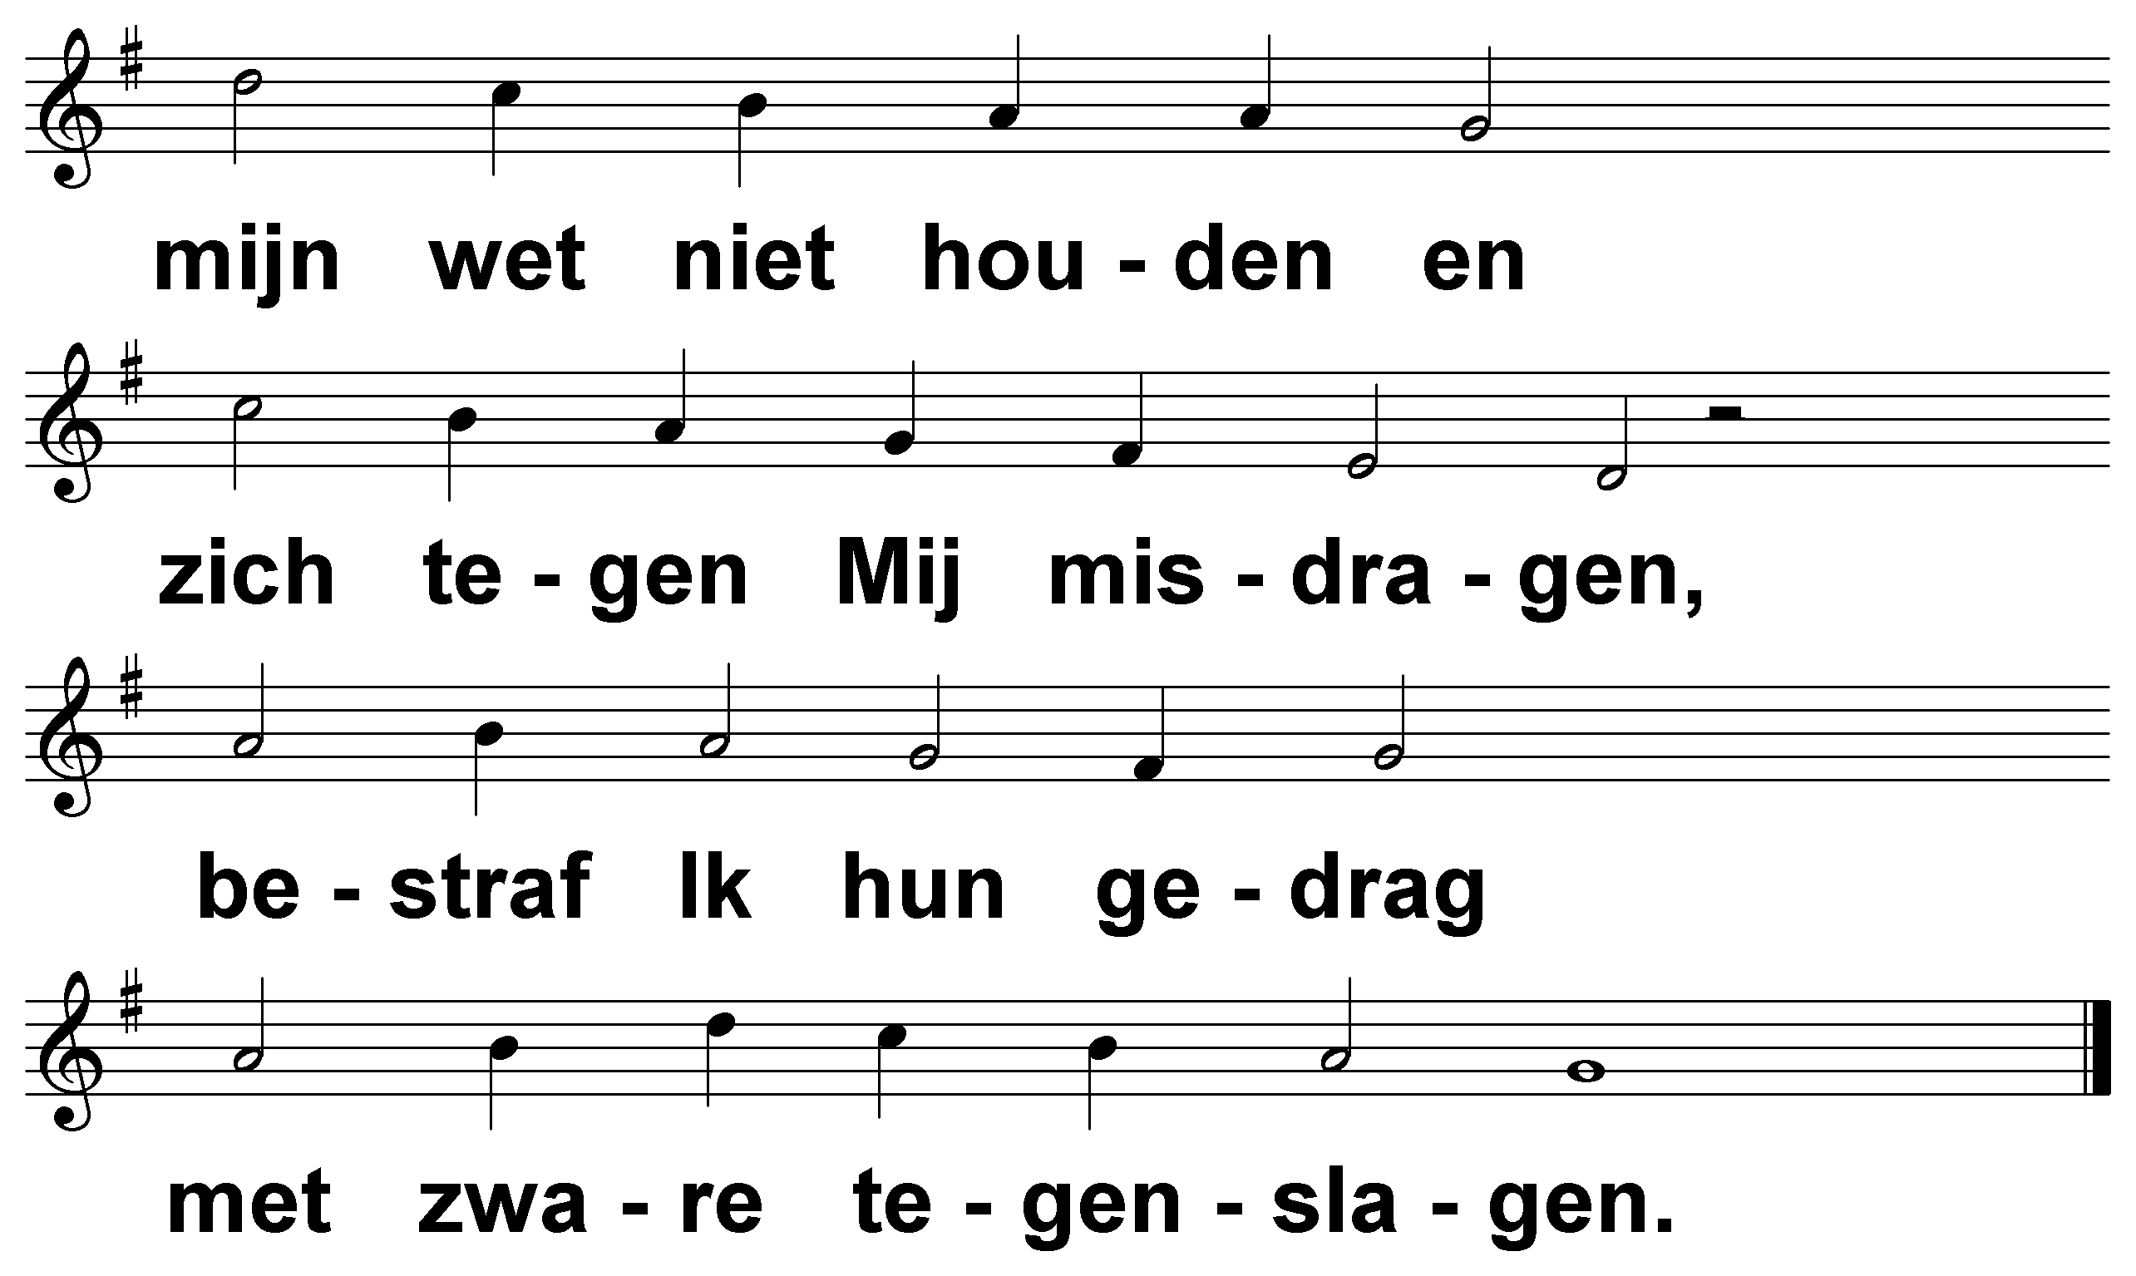
Psalm 89 (DNP) t. J.P. Kuijper; m. Genève 1562

Slide 25
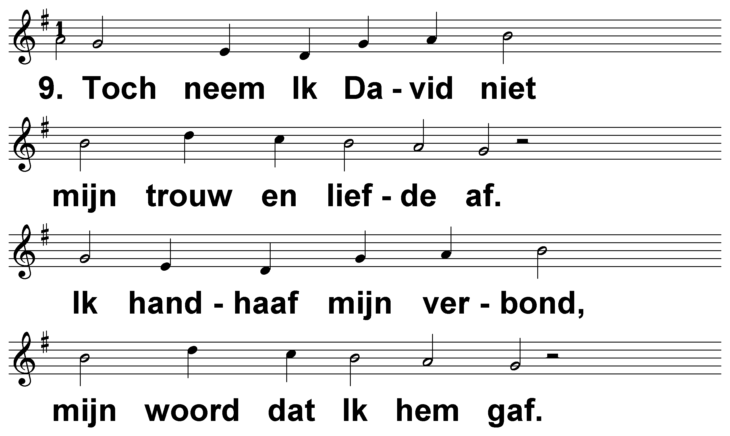
Psalm 89 (DNP) t. J.P. Kuijper; m. Genève 1562

Slide 26
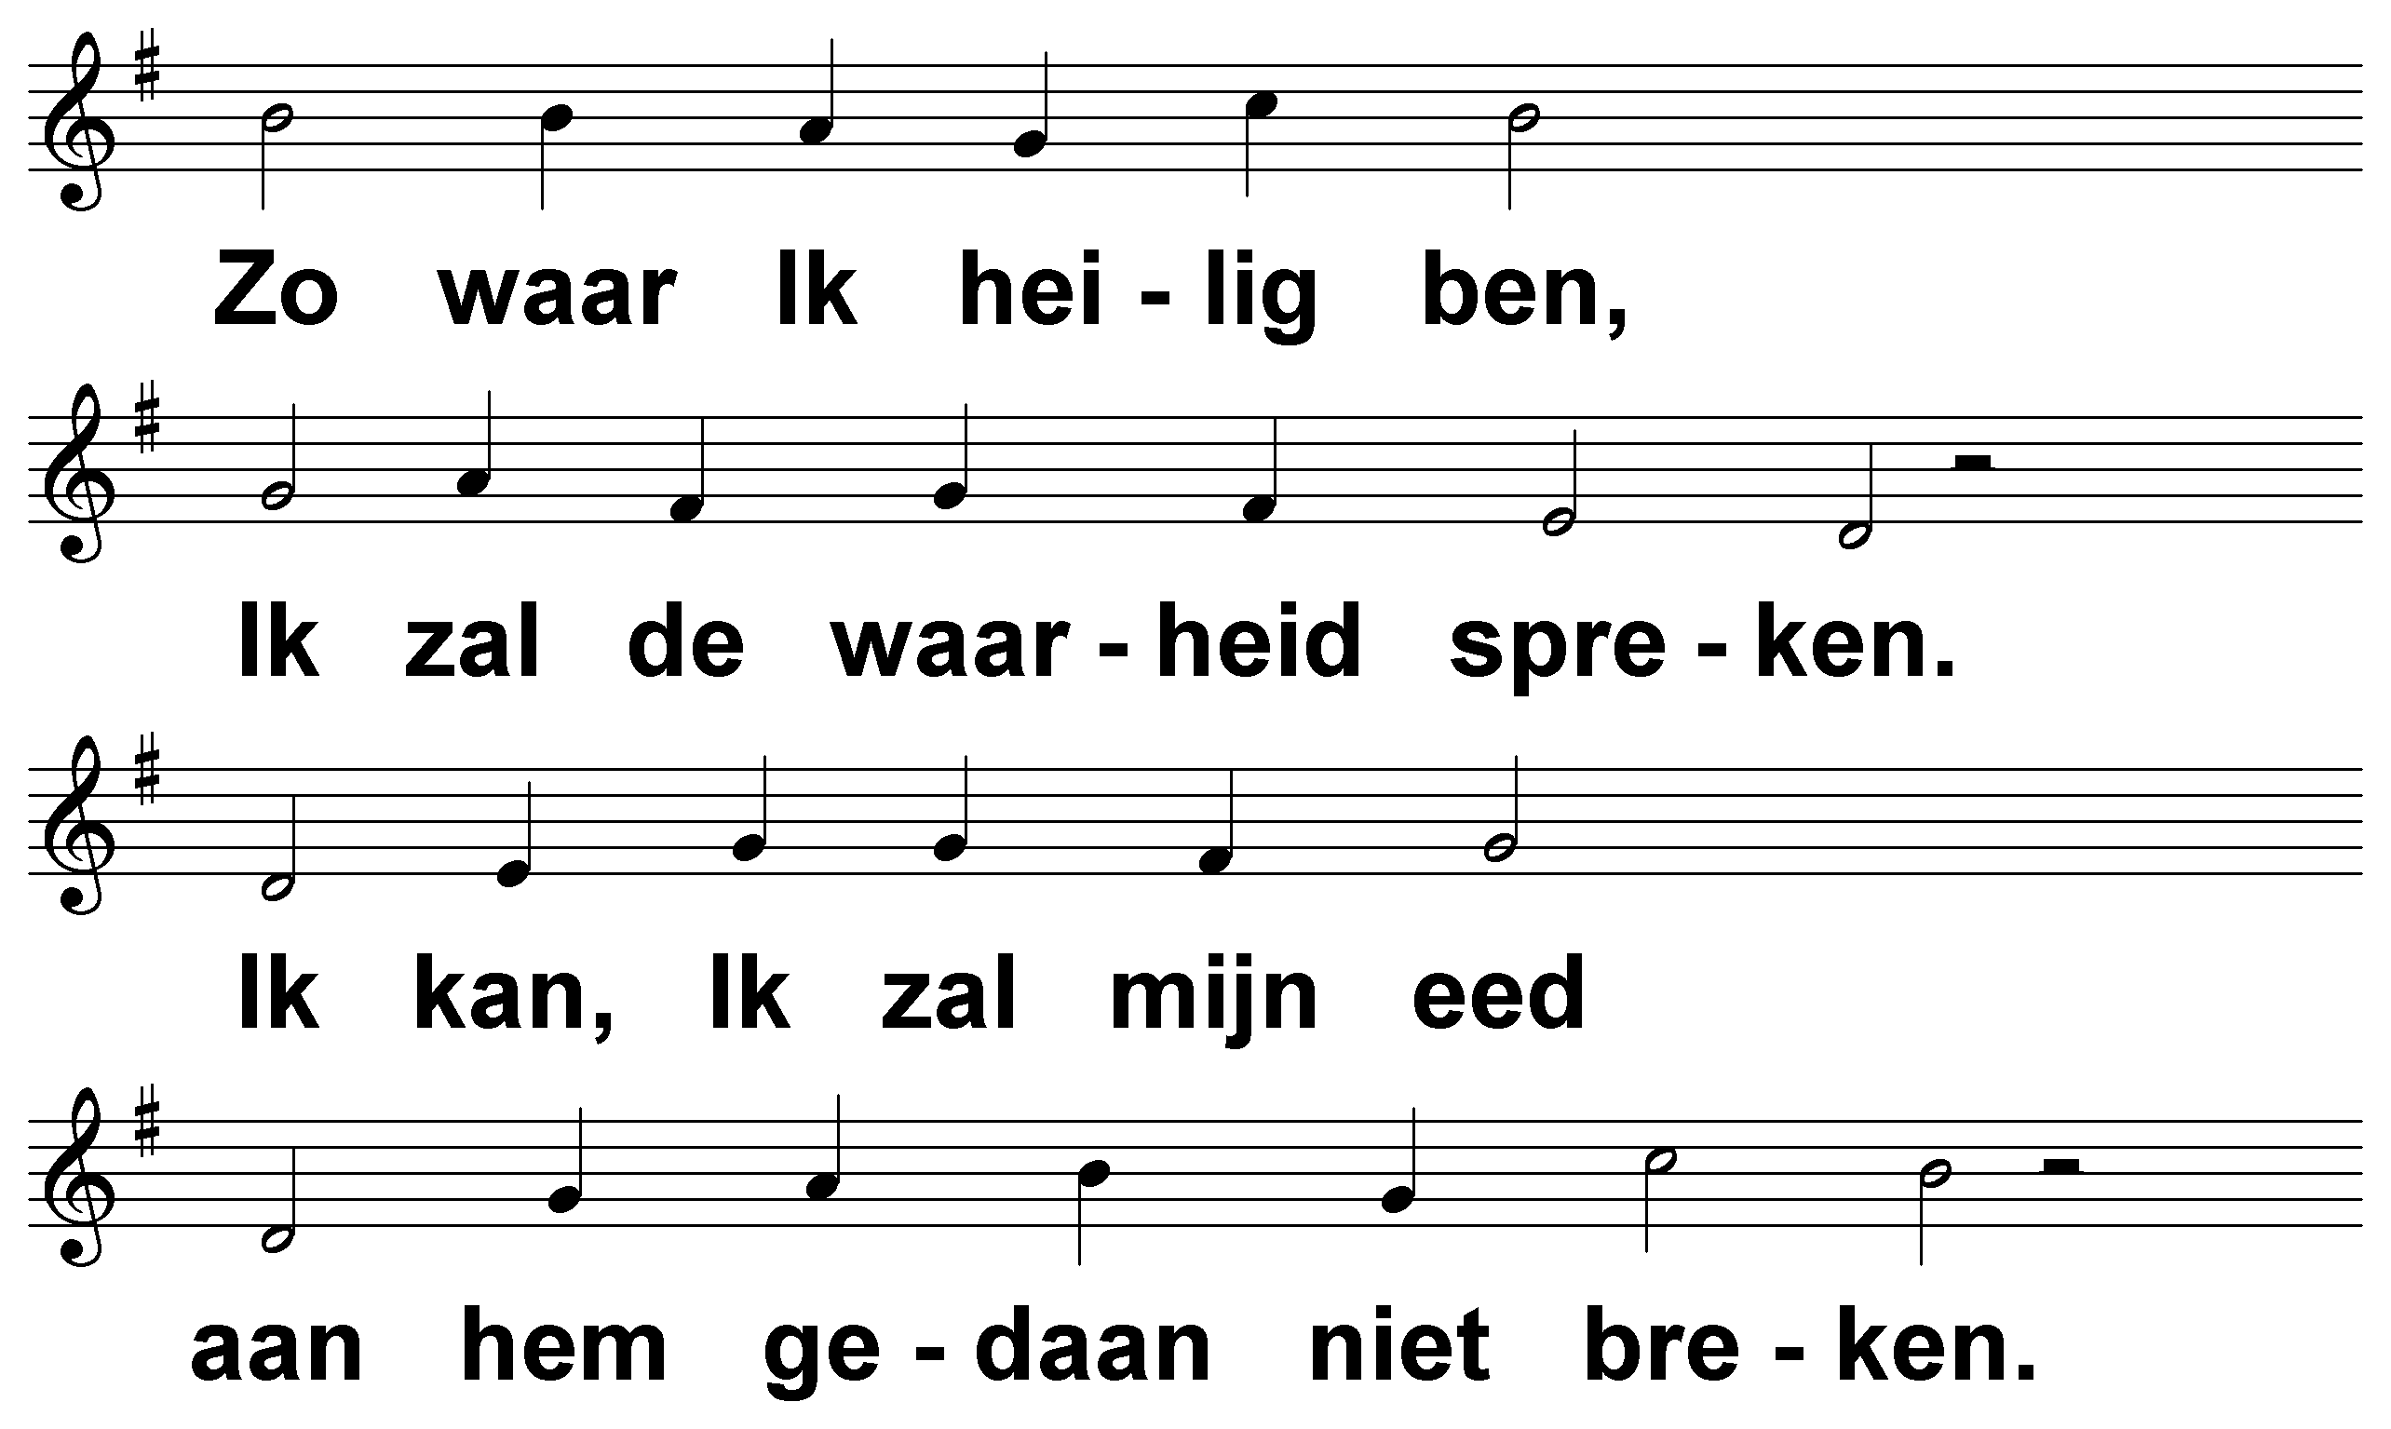
Psalm 89 (DNP) t. J.P. Kuijper; m. Genève 1562

Slide 27
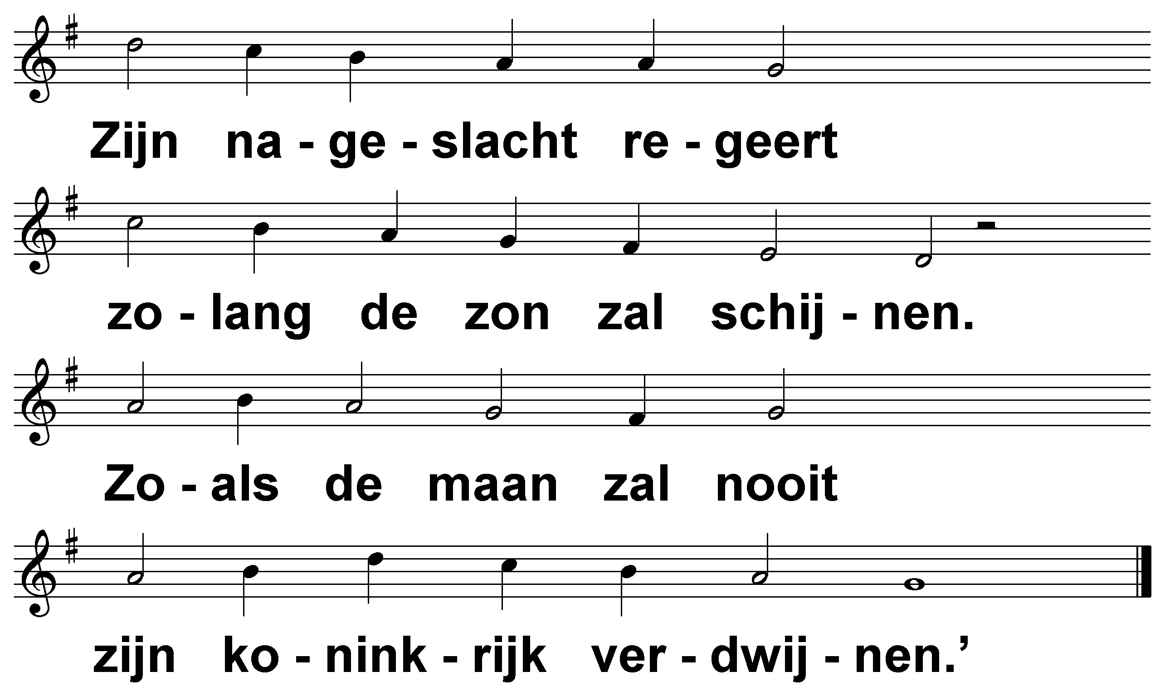
Psalm 89 (DNP) t. J.P. Kuijper; m. Genève 1562

Slide 28
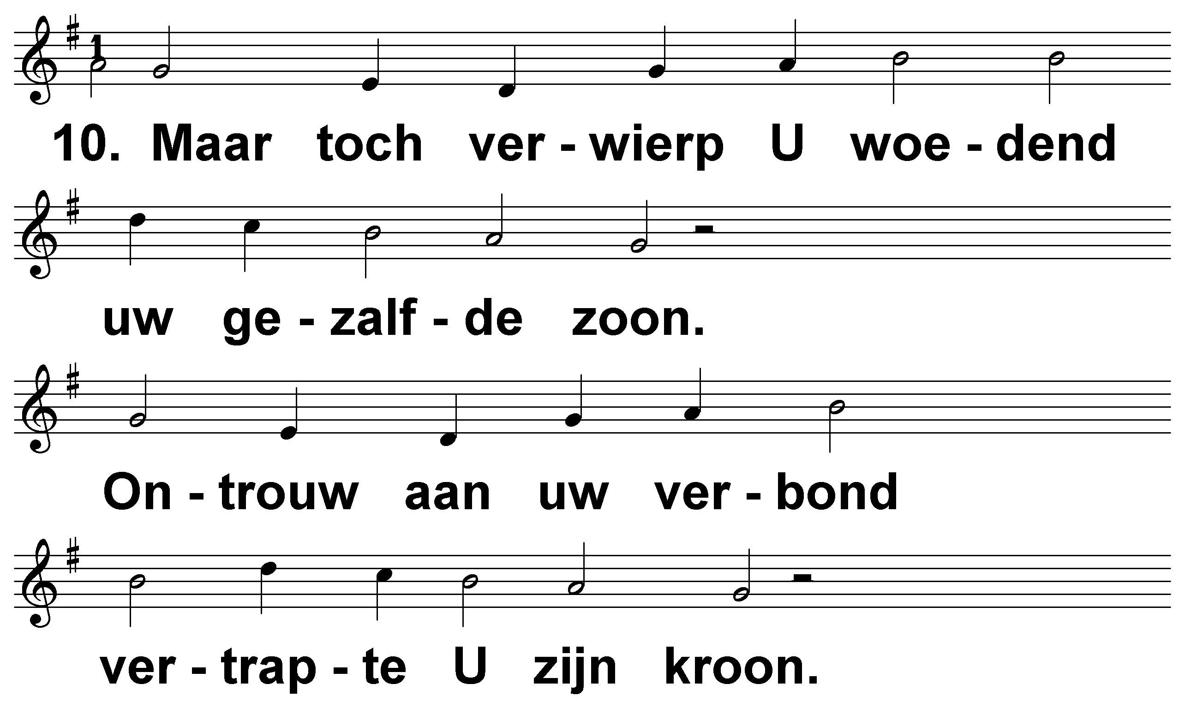
Psalm 89 (DNP) t. J.P. Kuijper; m. Genève 1562

Slide 29
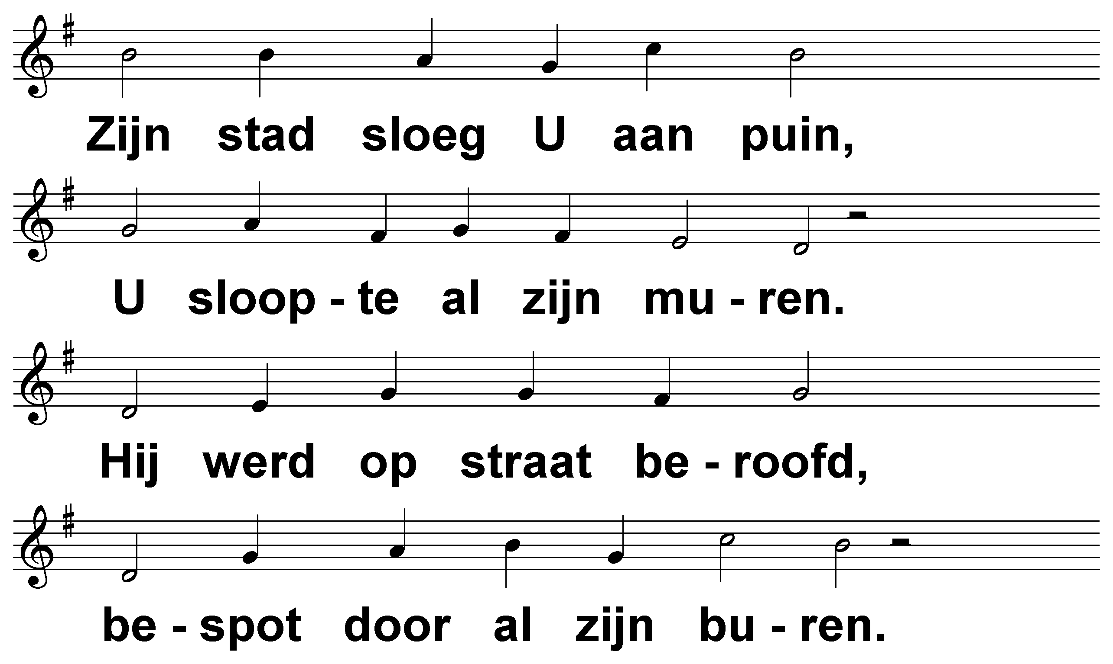
Psalm 89 (DNP) t. J.P. Kuijper; m. Genève 1562

Slide 30
Psalm 89 (DNP) t. J.P. Kuijper; m. Genève 1562

Slide 31
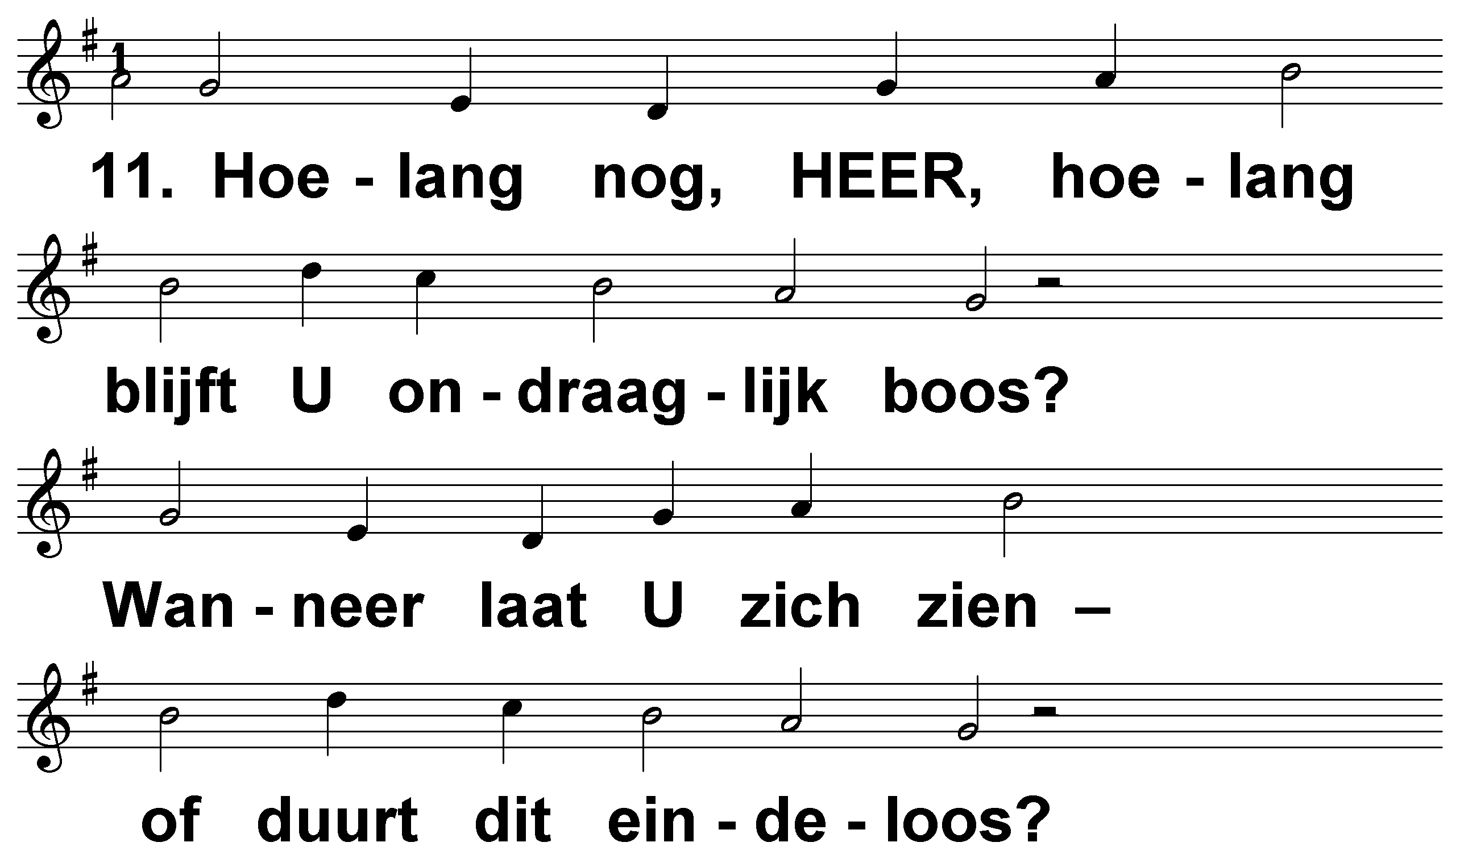
Psalm 89 (DNP) t. J.P. Kuijper; m. Genève 1562

Slide 32
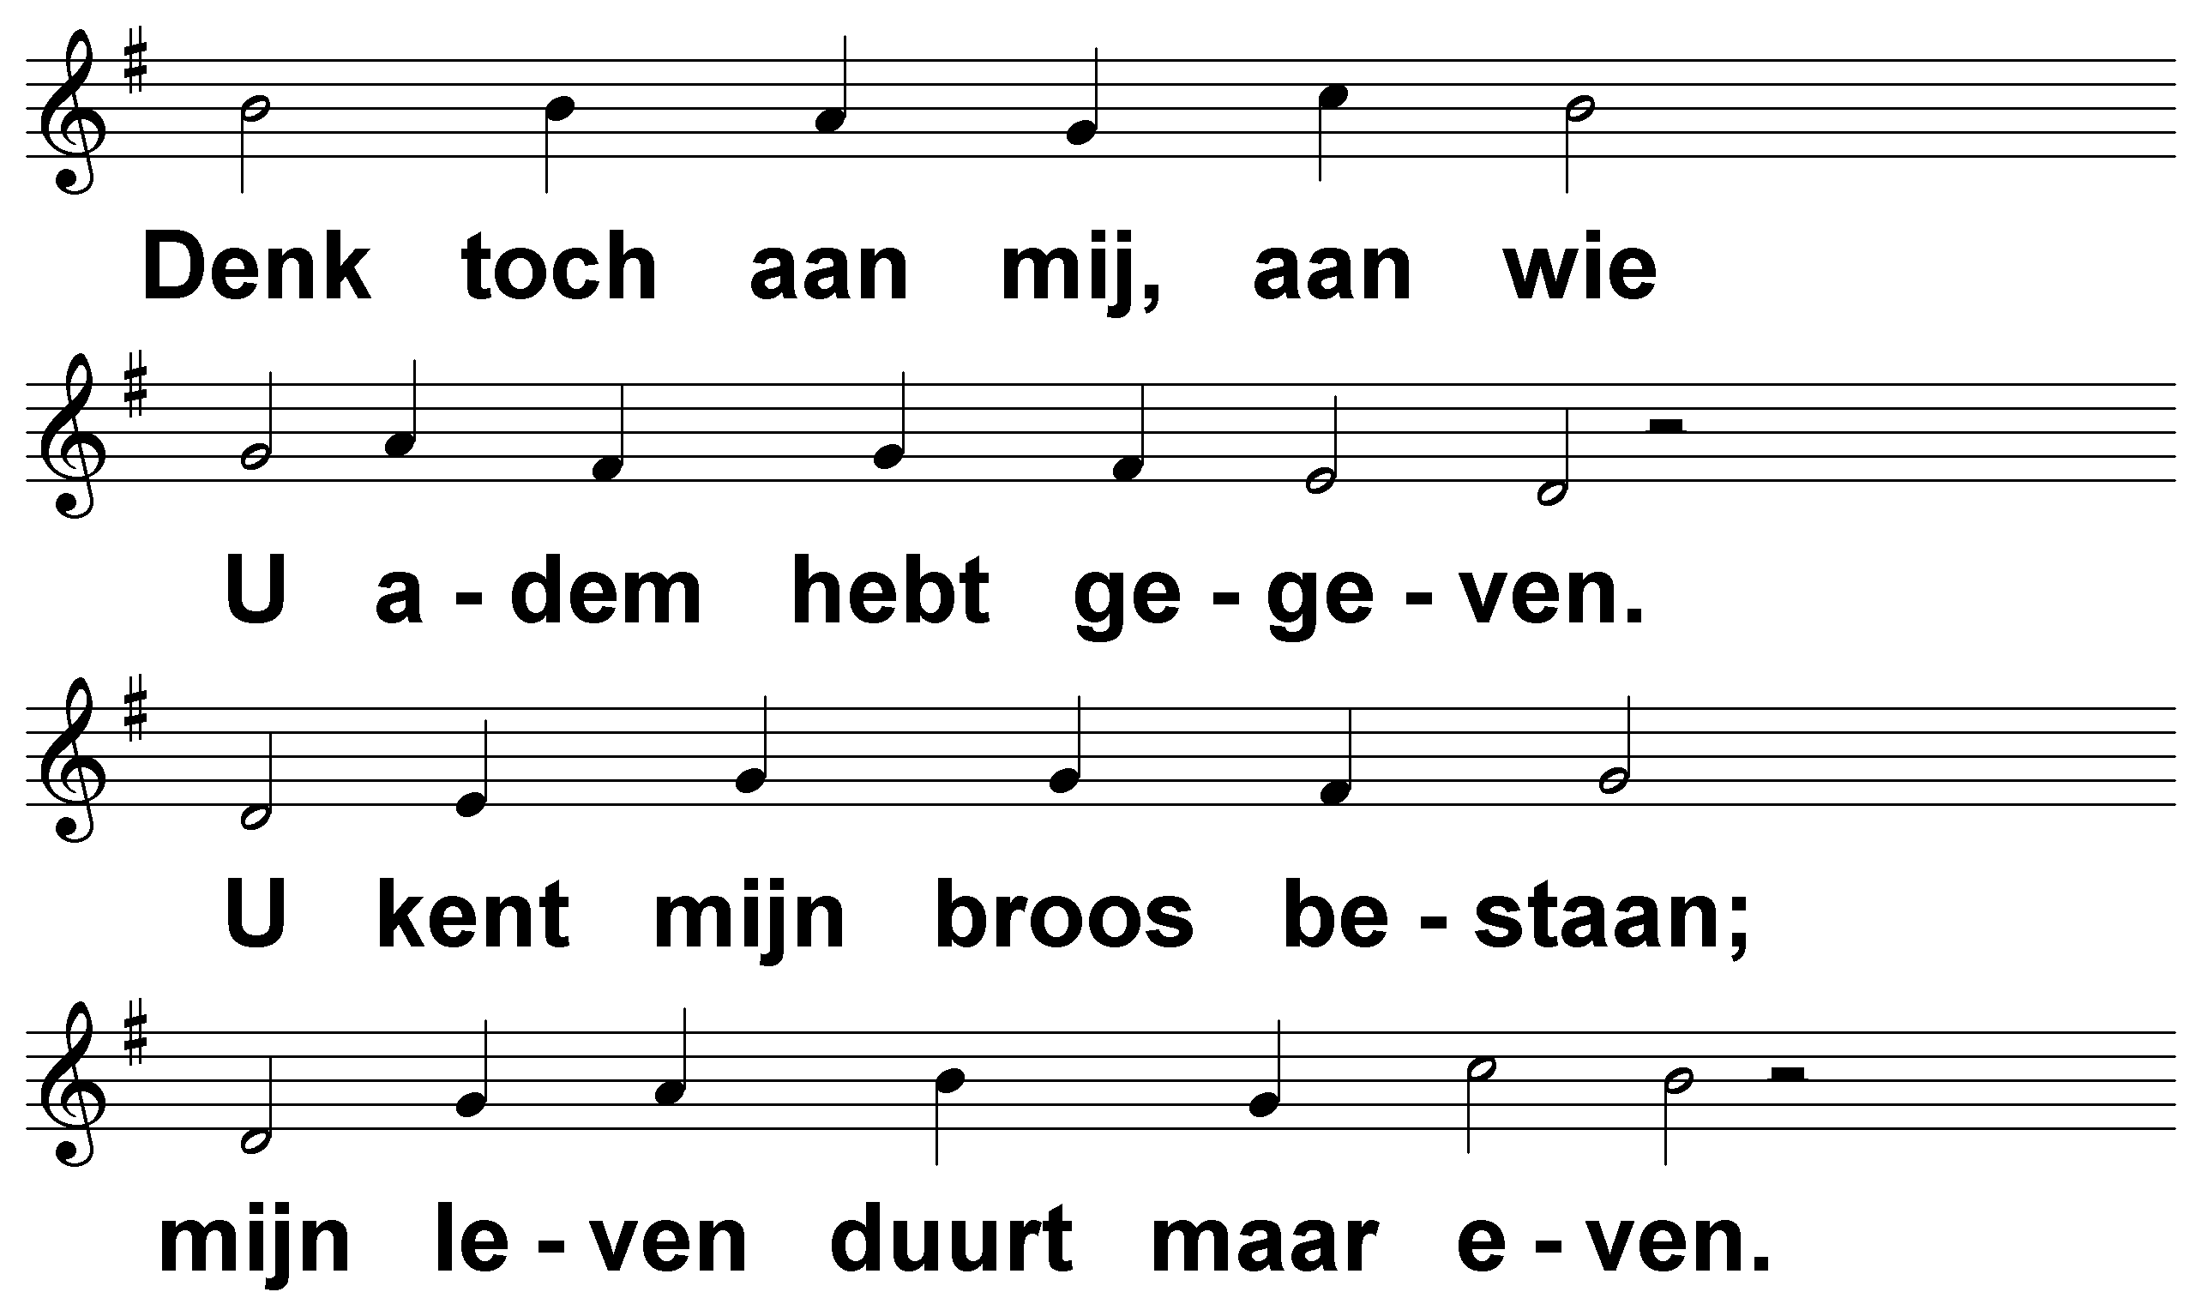
Psalm 89 (DNP) t. J.P. Kuijper; m. Genève 1562

Slide 33
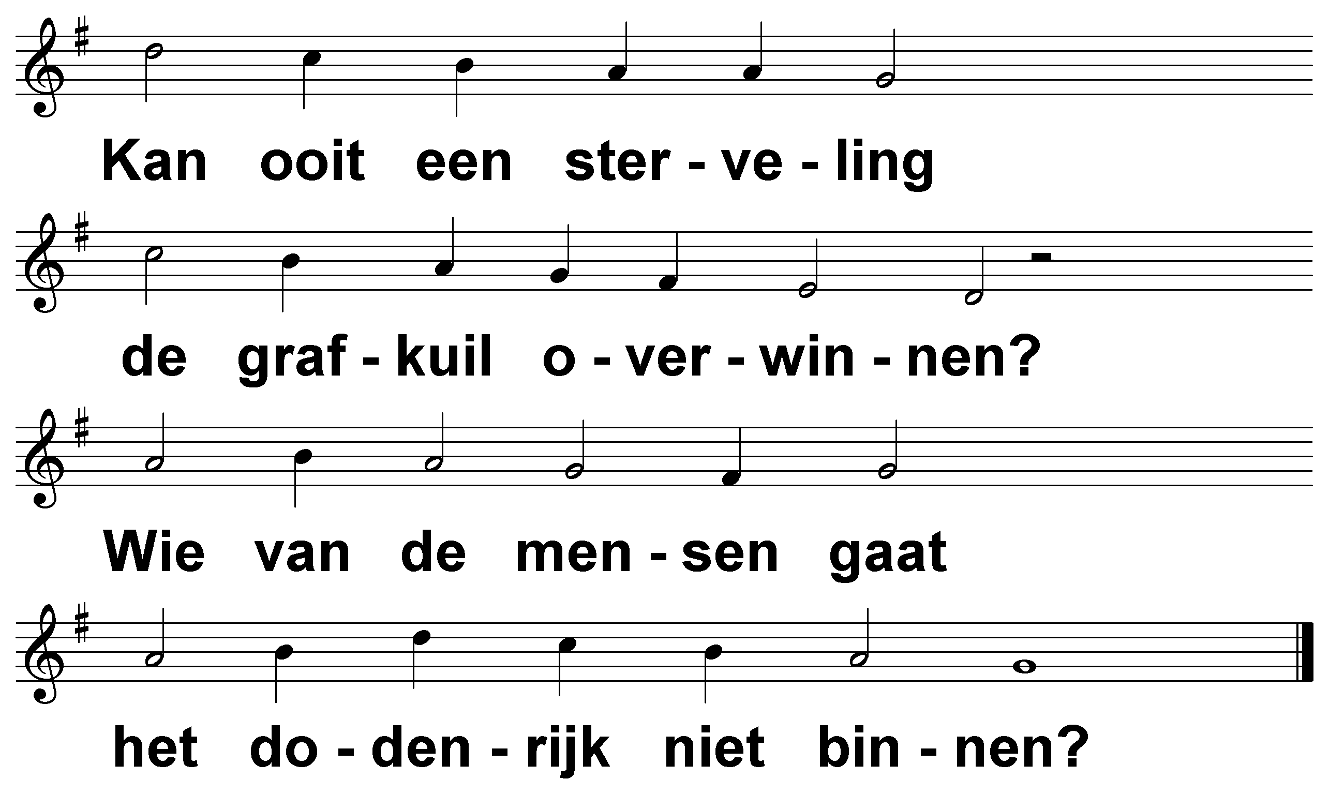
Psalm 89 (DNP) t. J.P. Kuijper; m. Genève 1562

Slide 34
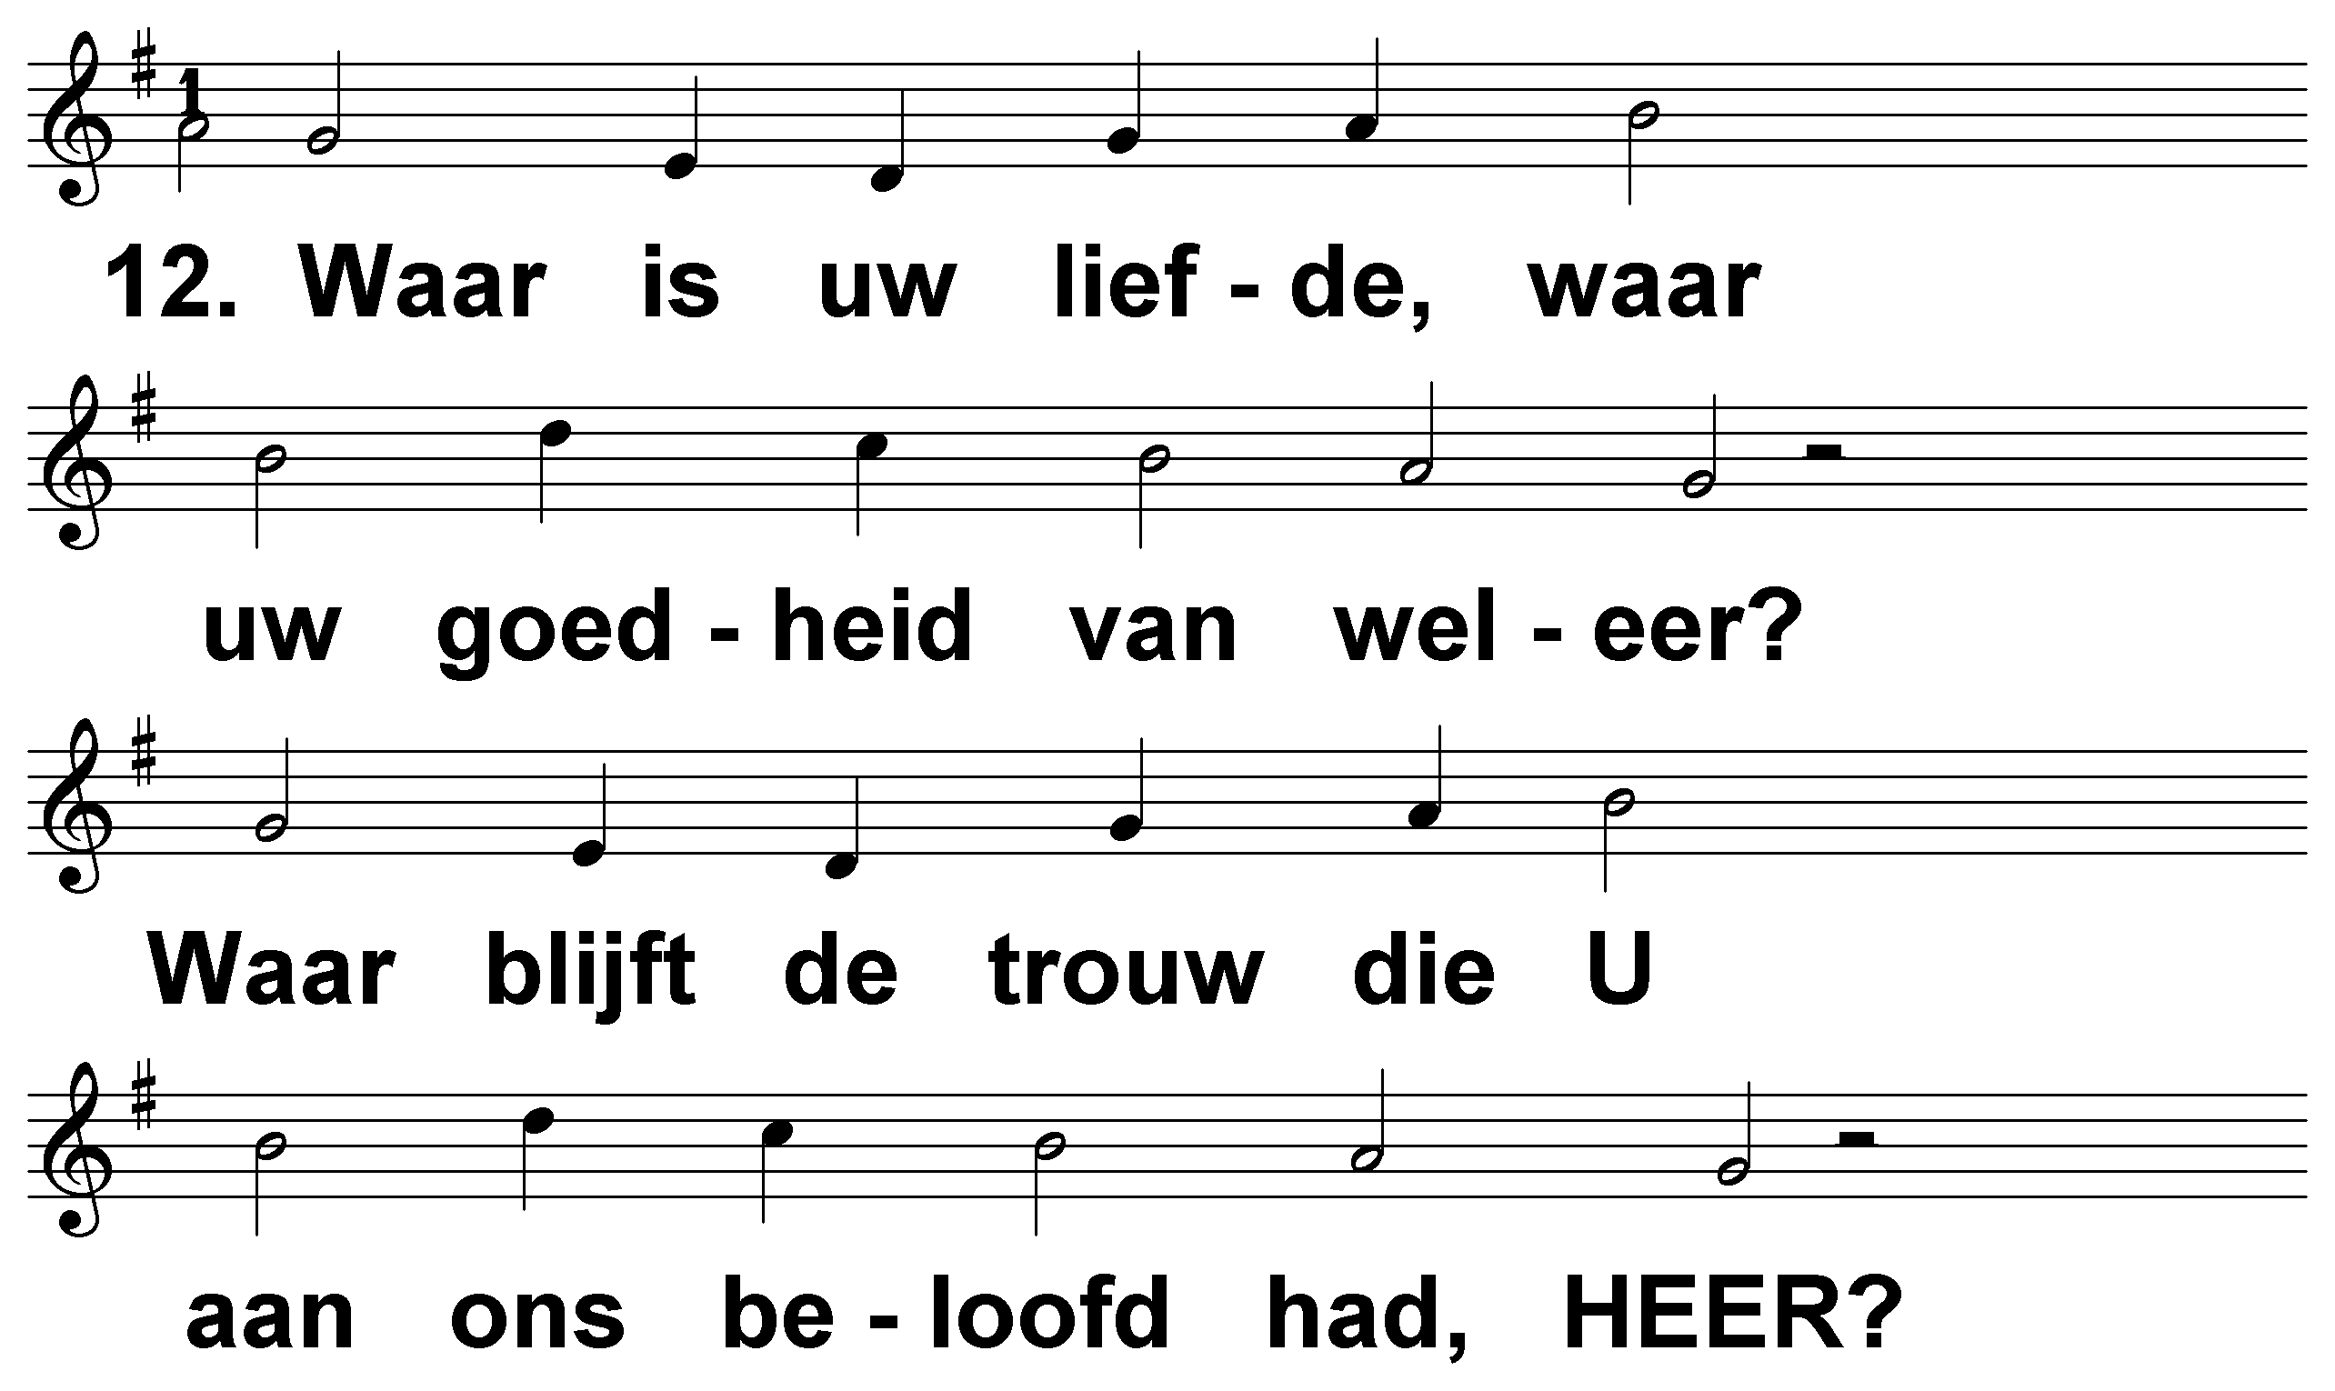
Psalm 89 (DNP) t. J.P. Kuijper; m. Genève 1562

Slide 35
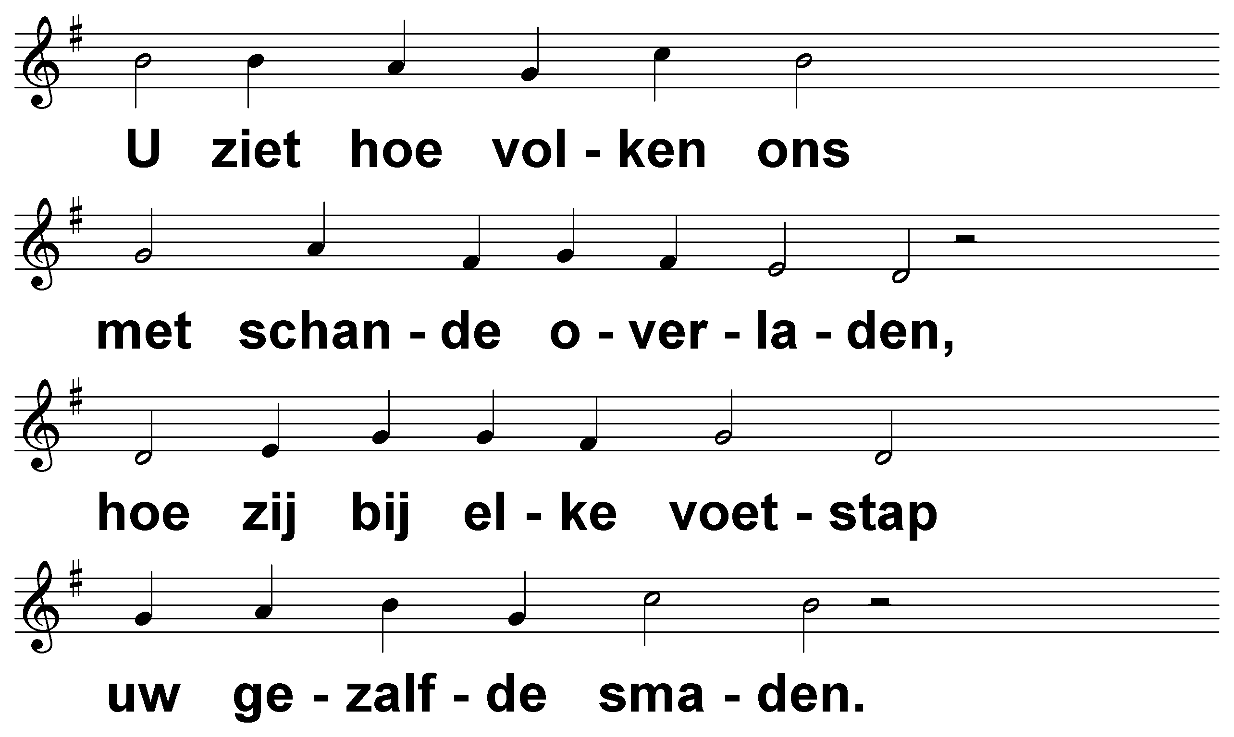
Psalm 89 (DNP) t. J.P. Kuijper; m. Genève 1562

Slide 36
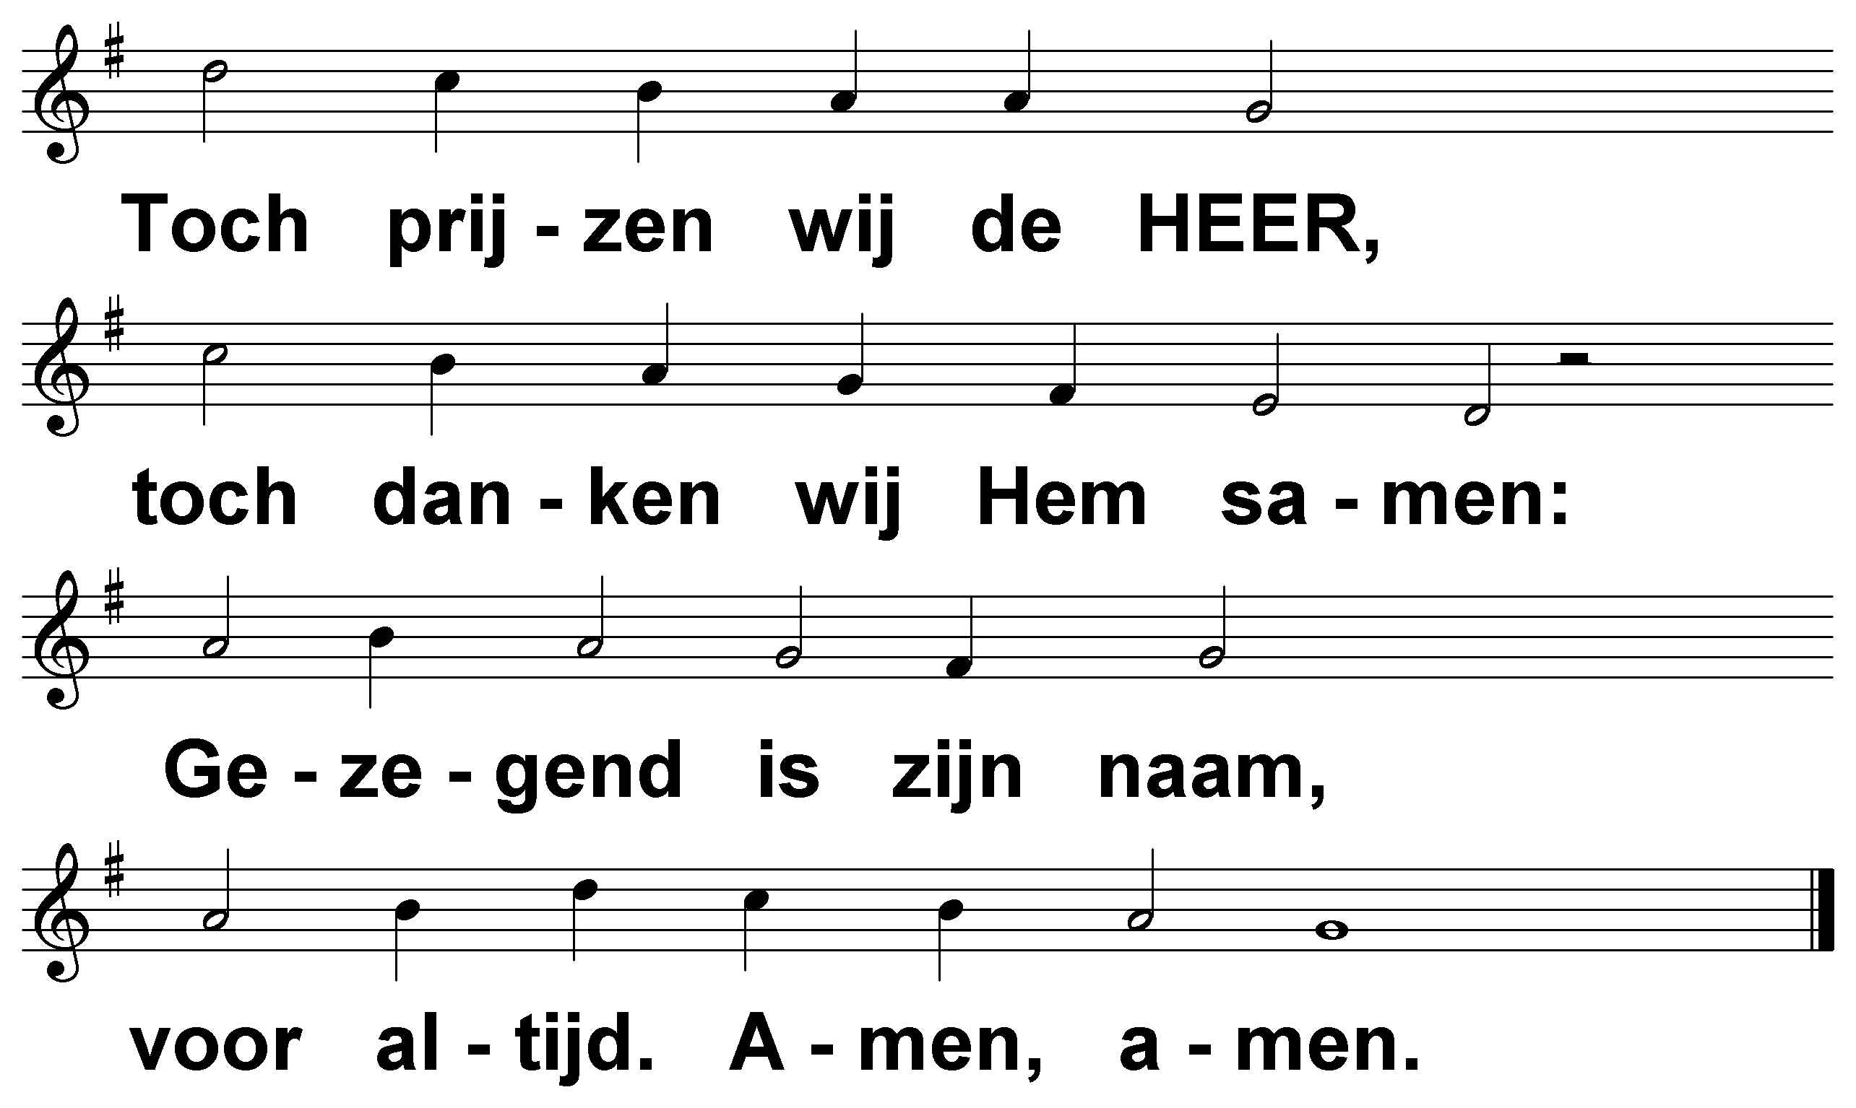
Psalm 89 (DNP) t. J.P. Kuijper; m. Genève 1562

